Slide 1

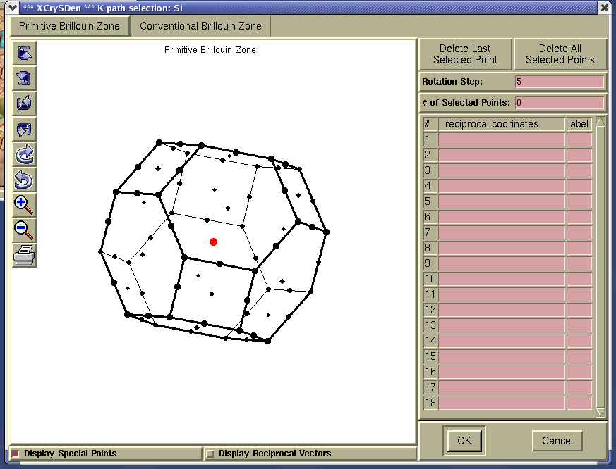
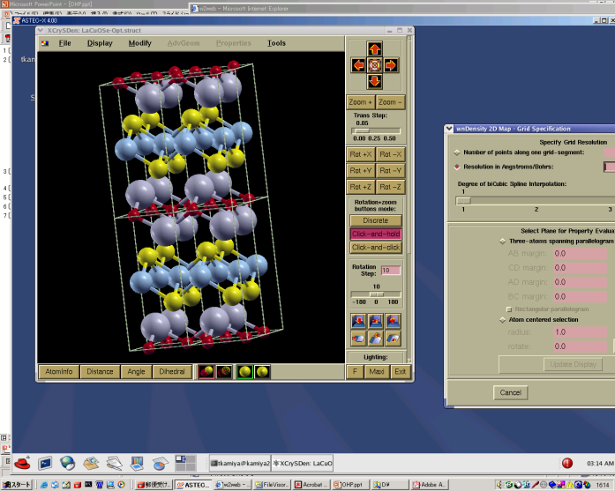
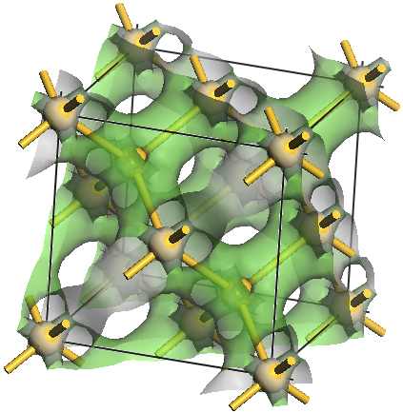
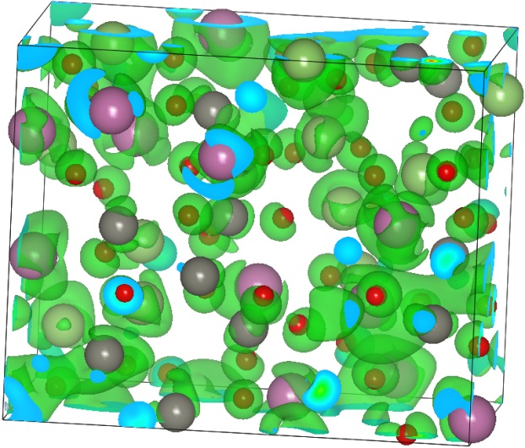
材料計算科学基礎
講義web: http://d2mate.mdxes.iir.isct.ac.jp/Lecture/FundamentalsCMS/
物質理工学院材料系
総合研究院 元素戦略MDX研究センター
神谷利夫
TA: 樋口龍生
南島悠人

Slide 2
授業日程
#09 2025/1/10 (金) 神谷担当
・プログラミングの基礎 (python)
・ 例題: 回帰
・線形最小二乗法 (多項式)
・生成AI (ChatGPT、Microsoft 365 copilot, github copilot) を使ったデータ作成、プログラミング
#10 2025/1/14(火)
・生成AIの使い方 復習
・python文法
・ 例題: 回帰
・線形最小二乗法の理論
・線形最小二乗法 (一般関数)
#11 2025/1/21(火)
・pythonらしいプログラム (lsq_general_copilot.py)
・行列計算
・非線形最小二乗法 (numpy.curve_fit())
・機械学習回帰 (Ridge回帰、過学習の確認)
#12 1/24～#14 1/31 講義

Slide 3
評価
講義毎の課題で評価
注: 原則として、提出物の内容による評価は行わないが、
・ 講義で配布された以外の ＋α があれば若干加点
・ 一言感想だけのように「さすがにこれはないだろう」くらいに脱力感があったら若干減点
提出方法: T2SCHOLARで提出
提出期限: 1/23(木) 23:59
課題: 次のいずれかを選択して、成果物等を提出
・ 成果物の例:
・ 授業で作成したプログラム (.py、.ipynb)
・ 授業に関連して作成したプログラム
・ 授業に関連して生成AIに質問し、その結果理解したこと
質問のプロンプトと回答、回答に関しての自分の感想・理解など
・ 講義に関する質問、要望

Slide 4
講義の目的
研究の解析・整理に必要な python プログラムを
理解・作成できるようになる
実際に使えるプログラム (最小二乗法) を
完成させる

Slide 5
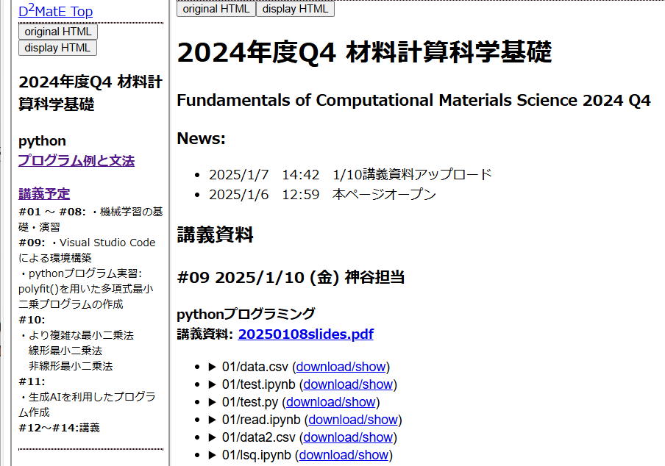
講義Web
http://d2mate.mdxes.iir.isct.ac.jp/Lecture/FundamentalsCMS
最新講義資料・プログラム等

Slide 6
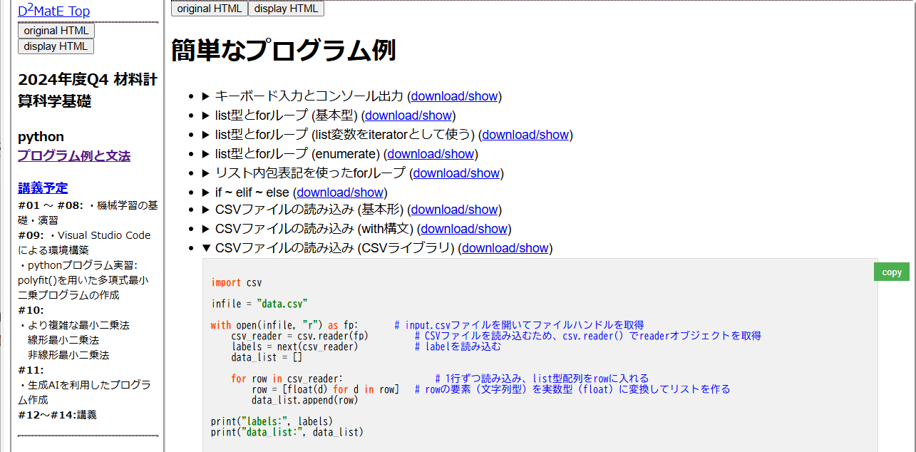
講義Web
http://d2mate.mdxes.iir.isct.ac.jp/Lecture/FundamentalsCMS
Clipboardへコピー
Exampleプログラムの内容

Slide 7
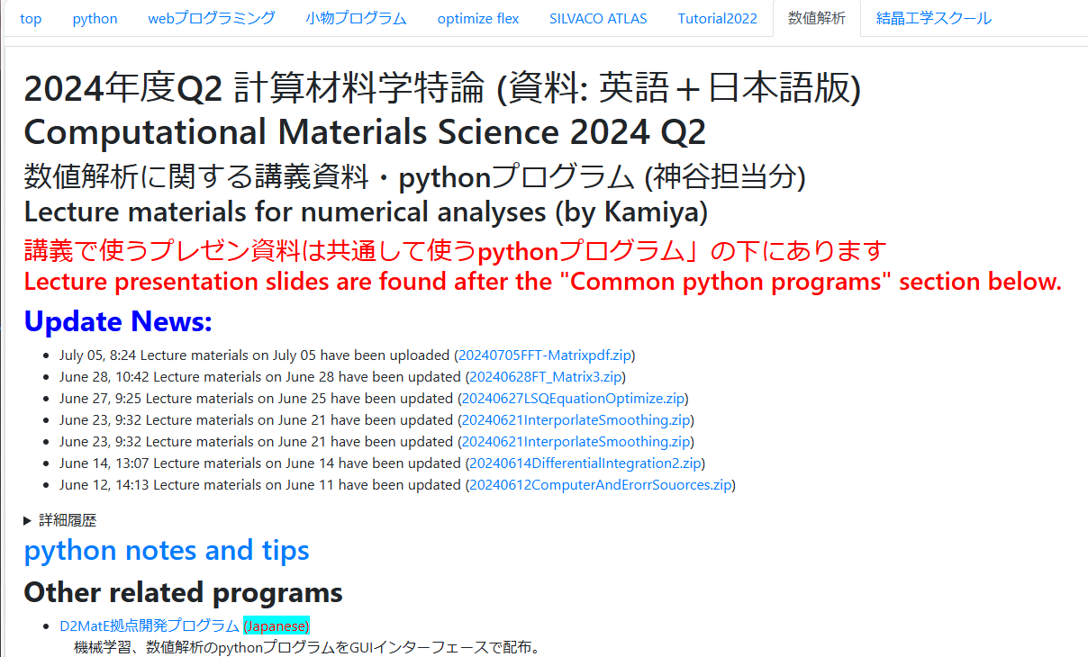
関連Web: 最小二乗法の理論
http://conf.mdxes.iir.isct.ac.jp/D2MatE/D2MatE_programs.html?page=cms

Slide 8
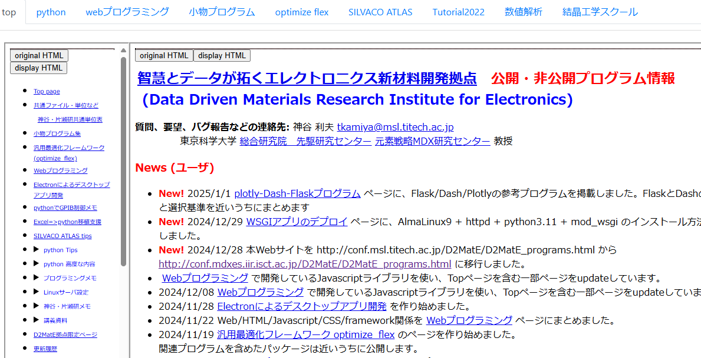
機械学習関連プログラム
http://conf.mdxes.iir.isct.ac.jp/D2MatE/D2MatE_programs.html?page=top

Slide 9
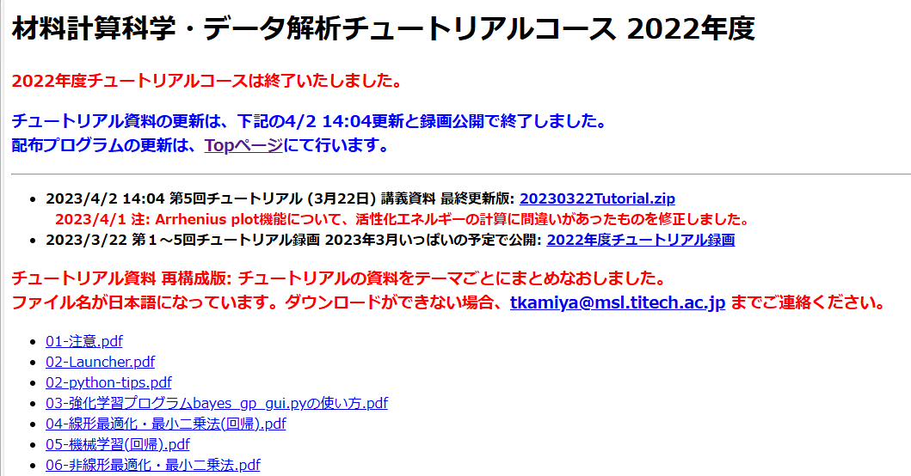
機械学習回帰のチュートリアルコース 2022年
http://conf.mdxes.iir.isct.ac.jp/D2MatE/2022Tutorial/tutorial2022.html

Slide 10
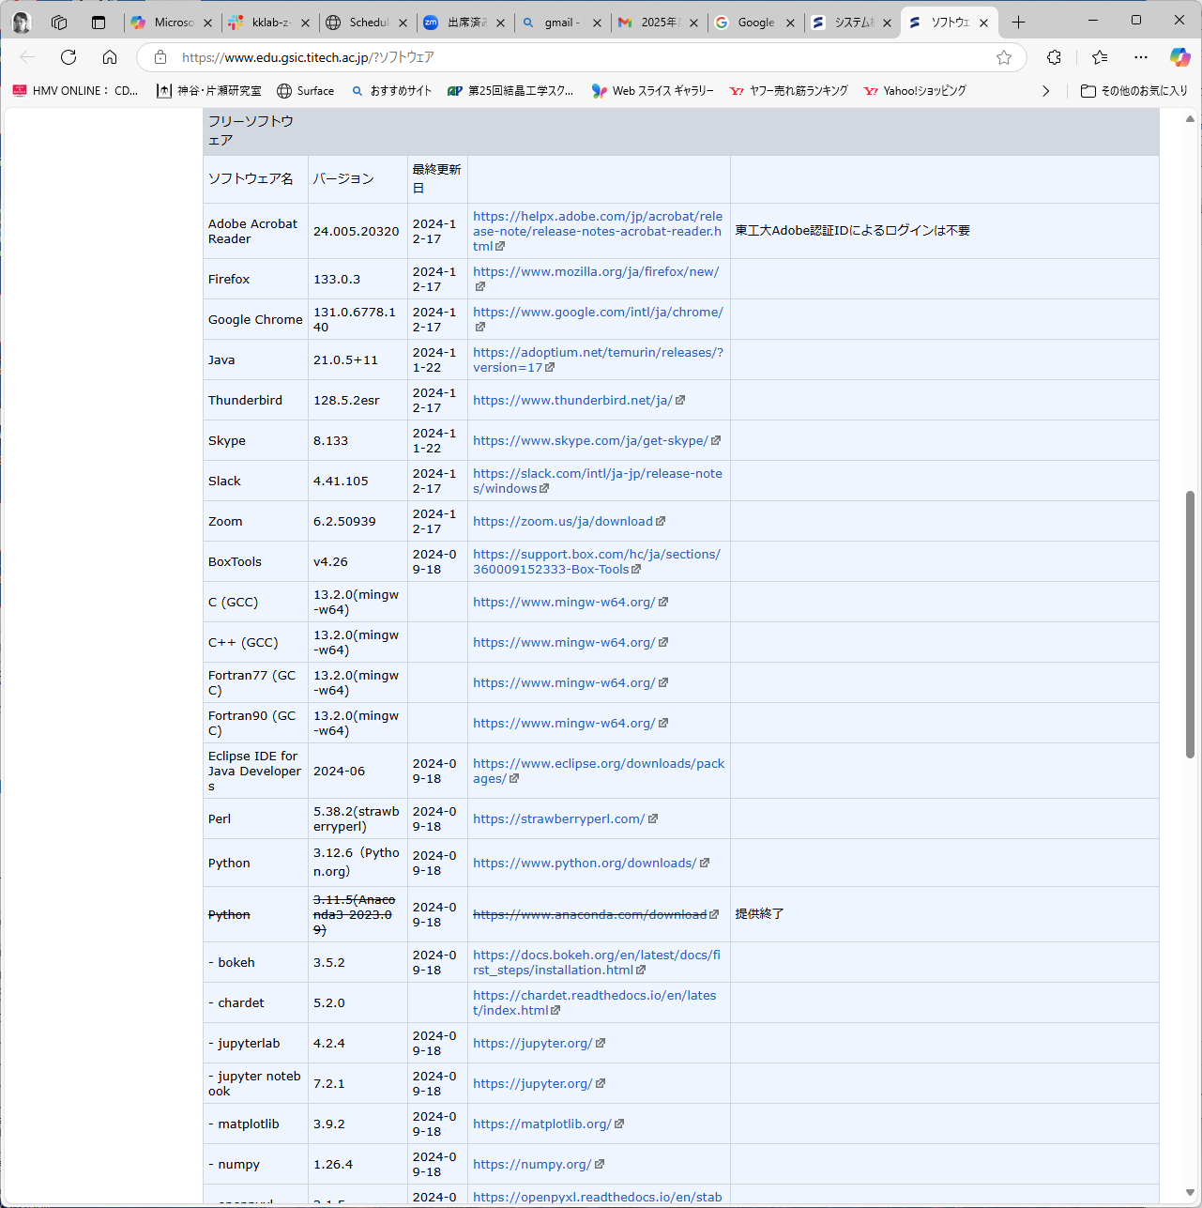
教育用電子計算機システム2024の環境
https://www.edu.gsic.titech.ac.jp/?ソフトウェア
https://www.edu.gsic.titech.ac.jp/?%E3%82%BD%E3%83%95%E3%83%88%E3%82%A6%E3%82%A7%E3%82%A2

Slide 11

使用する環境
Python: version 3.12.6 https://www.python.org/
モジュール: numpy, scipy, openpyxl, pandas, jupyter などが使える
実行方法: Windowsのタスクバー “検索”ボックスに “cmd” と入力して実行
実行方法: Windowsのタスクバー “検索”ボックスに “code” と入力して実行
=> “python” を実行
エディタ: Visual Studio Code 1.92.2 + python, CSV拡張機能
実行方法: Windowsのタスクバー “検索”ボックスに “code” と入力して実行
Microsoft 365 copilot
実行方法: Windowsのタスクバーの “検索”ボックスの右のアイコンをクリックし、
検索ウインドウ右上のアイコンをクリック
ChatGPT
Sign up: https://platform.openai.com/signup

Slide 12
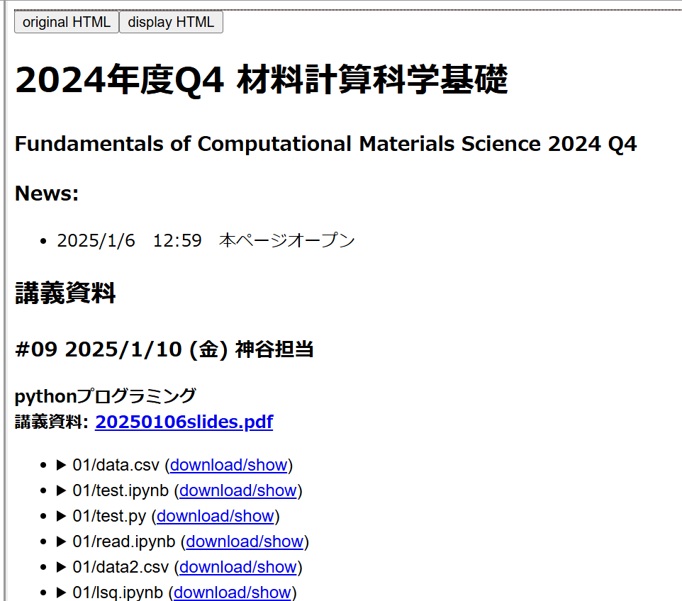
ファイルの共有
講義Web: http://conf.mdxes.iir.isct.ac.jp/Lecture/FundamentalsCMS/
教育用電子計算機システム
Y:\2024\kamiya-t-aa 学生は読み込みのみ
Y:\2024\kamiya-t-aa\rwx 学生も書き込み可

Slide 13
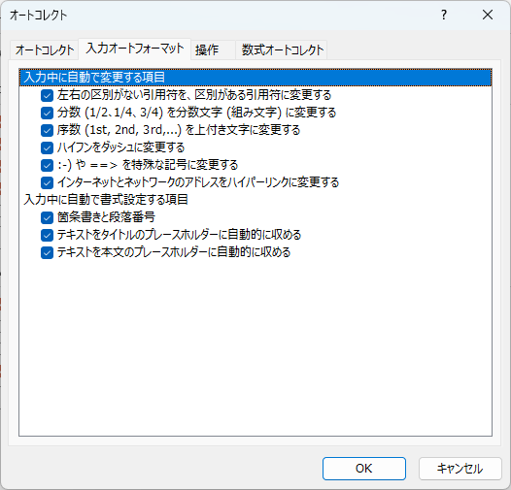
パワーポイントのプログラムコードの問題
問題点: パワーポイントの文字をターミナルに張り付けても動かない
原因: パワーポイントが以下の変換を勝手にしてしまうため、対応しきれていない
-- => –
'' => ‘’
"" => “”
“ファイル” => “オプション” => “文章校正”
=> “オートコレクトのオプション”
で無効化できるが・・・

Slide 14
.pynbファイルと.pyファイル
Q: .ipynb, .pyと.拡張子の違いがわからない
A: WindowsやLinux (BSD Unix@macOS) ではファイルの拡張子によって
何のためのファイルかが判断される
.ipynb: Jupyter notebookの (python)プログラム
・実行方法: Jupyter notebookで読み込んで実行
一応、コマンドからも実行できる: jupyter nbconvert --to notebook --execute YourNotebook.ipynb
・長所: 対話形式でプログラムを実行、作成できる
・短所: プログラムの実行が面倒くさい。
ファイルがJSON形式で読みにくい
・使い道: プログラムの開発
.py: python プログラム
・実行方法: python YourProgramName.py
・長所: pythonコマンドで簡単に実行できる。ファイルを見るとプログラムを読める
・短所: 対話式での実行は難しい (Debuggerを使うことはできる)
・使い道: 実用にする場合は.pyファイルにして、バッチファイルなどから起動

Slide 15
少し本格的なプログラムを作ってみよう
・ data.csvを読み込み、実数型 (浮動小数点型) に
変換してリスト変数 (配列) xs, ys に入れる
注: 変数名はわかりやすく
例: 単一の値を保存する: x, y
複数の値を保存する (リスト): xs, ys
・ xs, ys のグラフを描く (matplotlib)

Slide 16
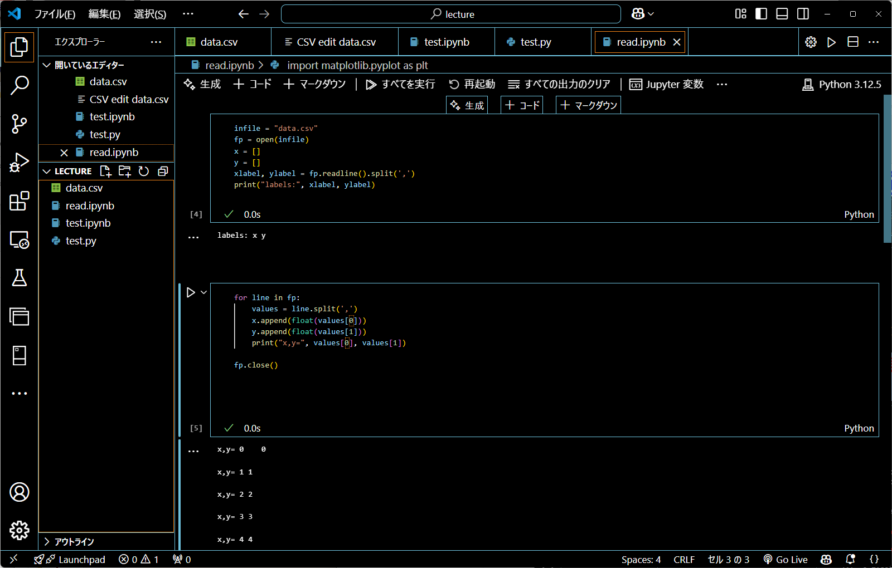
VSCode Jupyter NBでpythonプログラムを実行
コードを入力し、▷で実行していく
read.ipynbをつくる

Slide 17
Pythonプログラム例: テキストファイルを読み込む
注: # 以降はコメント文。ここでは入力しなくてもいい
infile = ”data.csv” # infileという名前の変数に ファイル名 data.csv を設定
# 文字列は ’ ’ あるいは ” ” で囲む
fp = open(infile) # infile を読み込みモードで開き、ファイルハンドルをfpに代入
xs = [] # xs データのリスト変数を作る
ys = [] # ysデータのリスト変数を作る
line = fp.readline() # 最初の１行を読み込み、lineという変数に代入
xlabel, ylabel = line.split(‘,’) # line文字列を , で分離し、リスト変数として返す
# 正確にはタプルとして返るが、ここでは気にしない
# line.split(‘,’) の戻り値を、xlabel, ylabelという形で受け取ると、
# 戻り値の最初の要素が xlabel, 2つ目の要素が ylabel に入る
print(”labels:”, xlabel, ylabel) # print()で出力して確認する

Slide 18
Pythonプログラム例: テキストファイルを読み込む
for line in fp: # ファイルハンドルでforを回すと、1行ずつlineに入る
values = line.split(’,’) # lineを , で区切り、valuesリスト変数に代入
x = float(values[0]) # valuesの第1要素values[0]を実数に変換してx変数に代入
y = float(values[1]) # valuesの第2要素values[1]を実数に変換してy変数に代入
xs.append(x) # xをxsリスト変数に追加
ys.append(y) # yをysリスト変数に追加
print(“x, y=”, x, y) # 念のため、x,y の値を出力して確認
fp.close() # 重要: ファイルハンドルをopenしたら、不要になったときに必ずcloseする
関連:
with open(infile) as fp:
…
とすると、withブロックが終了したところでfp.close()が実行されるので、
一般的にはこの書き方が推奨される

Slide 19
Pythonプログラム例: グラフを描く
import matplotlib.pyplot as plt
# グラフを描くお約束。 Matplotlibのpyplotモジュールをpltという名前で読み込む
plt.plot(xs, ys) # xs, ysリスト変数をx軸、y軸のデータにしてグラフを描く
plt.xlabel(xlabel) # x軸のラベルにxlabelを設定
plt.ylabel(ylabel) # y軸のラベルにylabelを設定
plt.show() # グラフを描画

Slide 20
最小二乗法のプログラム
data.csvには精確に直線に乗っているデータしかないので、
ノイズを入れたデータを data2.csv としてつくる
data2.csv:
(MS copilotで
” y=3xに従い、ノイズを含むデータのCSVフォーマットのテキストを出力してください。xの範囲は0~10で１置きで”
で作成)
x,y
0,0.34
1,2.65
2,5.12
3,8.21
4,12.03
5,14.90
6,18.24
7,20.93
8,24.75
9,27.58
10,30.45

Slide 21
read.ipynbを“名前を付けて保存”で lsq.ipynbで保存
infile = ”data2.csv” # ファイル名を修正
fp = open(infile)
xs = []
ys = []
xlabel, ylabel = fp.readline().split(',')
print("labels:", xlabel, ylabel)
for line in fp:
values = line.split(',’)
x = float(values[0])
y = float(values[1])
x.append(x)
y.append(y)
print("x, y=", x, y)
fp.close()

Slide 22
read.ipynbを“名前を付けて保存”で lsq.ipynbで保存
# 多項式の最小二乗には、numpyモジュールの polyfit() 関数を使う
import numpy as np
a, b = np.polyfit(xs, ys, 1)
# xs, ysデータに対して、1次式でフィッティングし、係数をa, bに代入
print(“a, b=”, a, b) # aが傾き、bがy切片 y = a * x + b
#a,bから回帰データを補間。xの範囲は0~10、0.1間隔
xcal = np.arange(0, 10, 0.1)
ycal = a * xcal + b # numpyを使うと、配列の値を一度に計算して配列を返す
print(“xcal=“, xcal)
print(“ycal=“, ycal)
import matplotlib.pyplot as plt
plt.plot(xs, ys, ‘o‘) # ‘o‘ により、データを線でつながず、〇で散布図を描画
plt.plot(xcal, ycal, ‘-‘) # ‘-‘ により、データを線でつないで折れ線グラフにする
plt.xlabel(xlabel)
plt.ylabel(ylabel)
plt.show()

Slide 23
多項式線形最小二乗法: numpyライブラリのpolyfit()関数
ChatGPTへの質問: pythonで logN = a + b * Tinv にフィッティングするプログラム
# numpyライブラリを 別名 np でimport
import numpy as np
# numpy.polyfit() の呼び出し。
# numpyは 別名 np でimportしているので、np.polyfit() で呼び出す
a, b = np.polyfit(Tinv, logN, 1)
# numpyライブラリから polyfit を import
from numpy import polyfit
# polyfit() だけで呼び出せる
a, b = polyfit(Tinv, logN, 1)
でも、この時の回答のプログラムは間違っていた

Slide 24
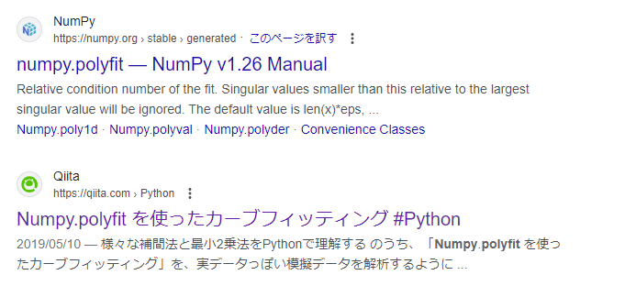
numpy polyfitを検索してみる
Bingで “numpy polyfit” を検索
公式のAPIリファレンス
知恵袋系: Qiita, Quoraの質が高い

Slide 25

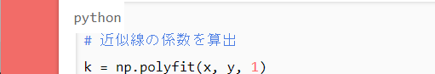
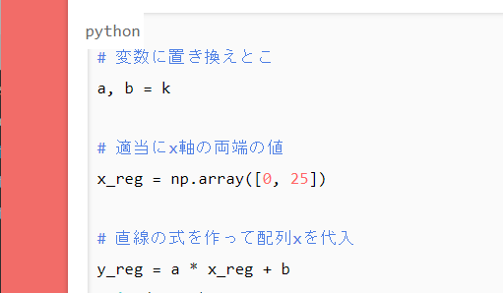
numpy polyfitを検索してみる
Bingで “numpy polyfit” を検索
https://chayarokurokuro.hatenablog.com/entry/2020/01/22/190133
polyfitで返ってくる係数は、
y = a * x + b
の順番
ChatGPTは、y = a + b * x の係数を
a, b = np.polyfit(Tinv, logN, 1)
で受け取っていたので、a と b がひっくり返っている

Slide 26
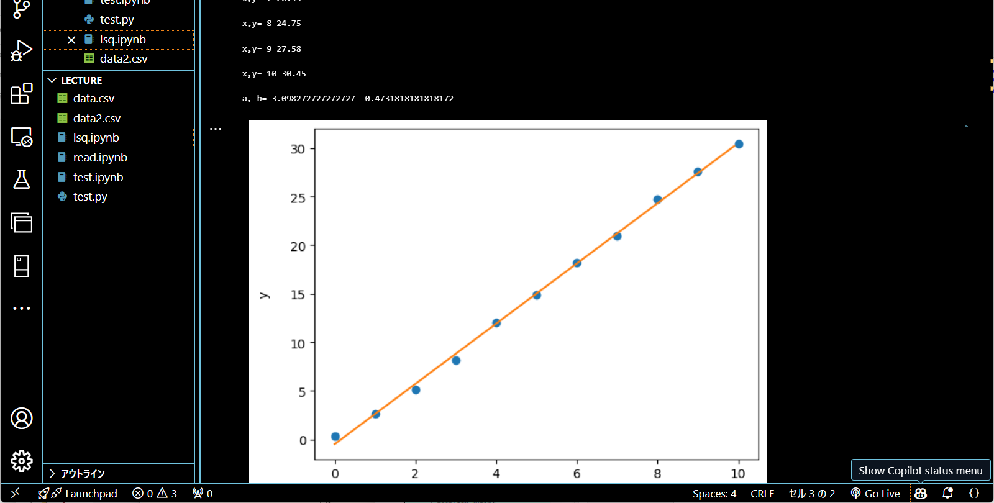
実行結果

Slide 27
生成AI

Slide 28
一次多項式最小二乗法の実行結果
天下り的に polyfit() 関数を使ったプログラムが用意されていた
↑どうやって探すのか？

Slide 29
どうやってpolyfit()関数を見つけるか
ChatGPTへの質問: “pythonで logN = a + b * Tinv にフィッティングするプログラム”
# numpyライブラリを 別名 np でimport
import numpy as np
# numpy.polyfit() の呼び出し。
# numpyは 別名 np でimportしているので、np.polyfit() で呼び出す
a, b = np.polyfit(Tinv, logN, 1)
# numpyライブラリから polyfit を import
from numpy import polyfit
# polyfit() だけで呼び出せる
a, b = polyfit(Tinv, logN, 1)
でも、この時の回答のプログラムは間違っていた

Slide 30
numpy polyfitを検索してみる
Bingで “numpy polyfit” を検索
公式のAPIリファレンス
知恵袋系: Qiita, Quoraの質が高い

Slide 31
numpy polyfitを検索してみる
Bingで “numpy polyfit” を検索
https://chayarokurokuro.hatenablog.com/entry/2020/01/22/190133
polyfitで返ってくる係数は、
y = a * x + b
の順番
ChatGPTは、y = a + b * x の係数を
a, b = np.polyfit(Tinv, logN, 1)
で受け取っていたので、a と b がひっくり返っている

Slide 32
numpy.polynomial polyfit
Qiita : https://qiita.com/sitar-harmonics/items/37f482d7fa2dcb9ddc91
NumPy API Ref : https://numpy.org/doc/stable/reference/routines.polynomials.html
numpy.polynomial.polynomial.polyfit()
注: np.polyfit()と異なり、戻り値は次数が小さい係数から大きい係数の順
(np.polyfit()では、次数が大きい係数から小さい係数の順)
impot numpy as np
ai = np.polynomial.polynomial.polyfit(xs,ys,3)
np.polynomial.polynomial.polyval()
#計算値の計算もpolyval()だけで実行できる
xcal = np.arange(0.0, 10.0, 0.1)
ycal = np.polynomial.polynomial.polyval(xcal, ai)
#importを工夫してコードを簡単にする:
from numpy.polynomial.polynomial import polyfit
ai = polyfit(xs, ys, 3)
xcal = np.arange(0.0, 10.0, 0.1)
ycal = polyval(xcal, ai)

Slide 33
polyfit()のプログラム例
http://conf.mdxes.iir.isct.ac.jp/D2MatE/python/python_syntax.html
最小二乗法
numpy.polyfit()を用いたn次多項式最小二乗 (numpy.polyfit(), forループで計算値を計算)
numpy.polyfit()を用いたn次多項式最小二乗 (numpy.polyfit()+np.poly1d())
numpy.polynomial.polynomial.polyfit()を用いたn次多項式最小二乗 (polyfit()+polyval())

Slide 34
一次多項式の線形最小二乗法

Slide 35
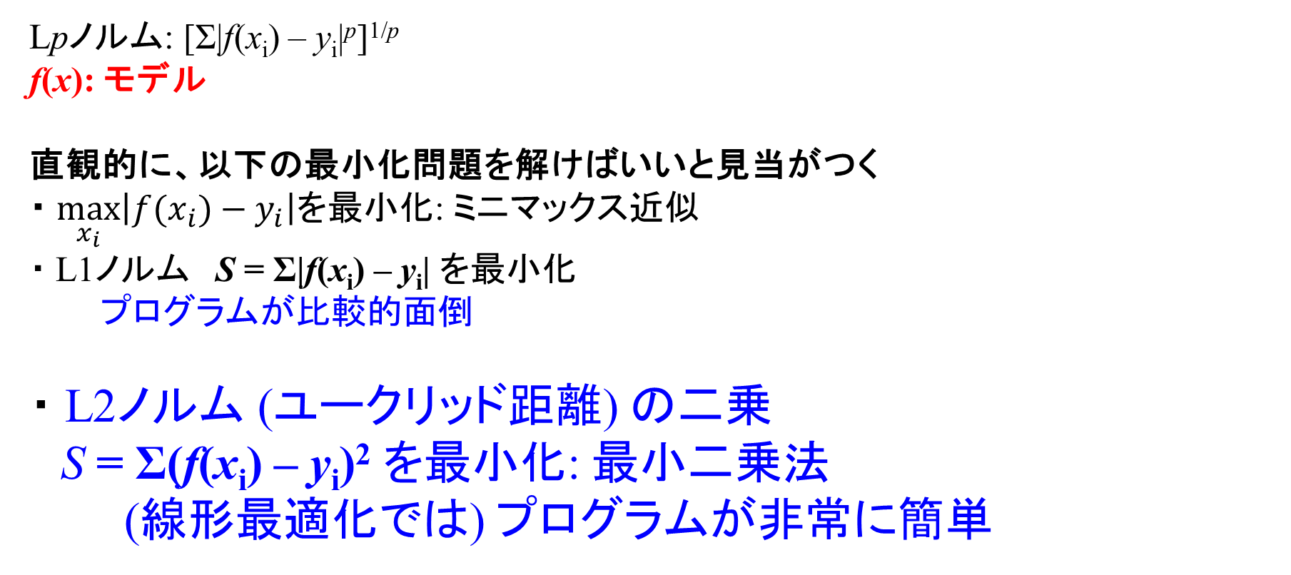
最小二乗法: 二乗誤差を最小化
問題: あるデータの組 (x₁, y₁), ・・・ (x_{n}, y_{n}) が理論式 f(x) = a + bx に
従うことがわかっている。未知変数 a と b を求めよ。
ただし、データ (y_{i}) には誤差 ε_{I} が含まれている: y_{i} = f(x_{i}) + ε_{i}
Lpノルム: [Σ|f(x_{i}) – y_{i}|^{p}]^{1/p}
f(x): モデル
直観的に、以下の最小化問題を解けばいいと見当がつく
・ $\max_{x_{i}}\left|f(x_{i})−y_{i}\right|$を最小化: ミニマックス近似
・ L1ノルム S = Σ|f(x_{i}) – y_{i}| を最小化
プログラムが比較的面倒
・ L2ノルム (ユークリッド距離) の二乗
S = Σ(f(x_{i}) – y_{i})² を最小化: 最小二乗法
(線形最適化では) プログラムが非常に簡単

Slide 36
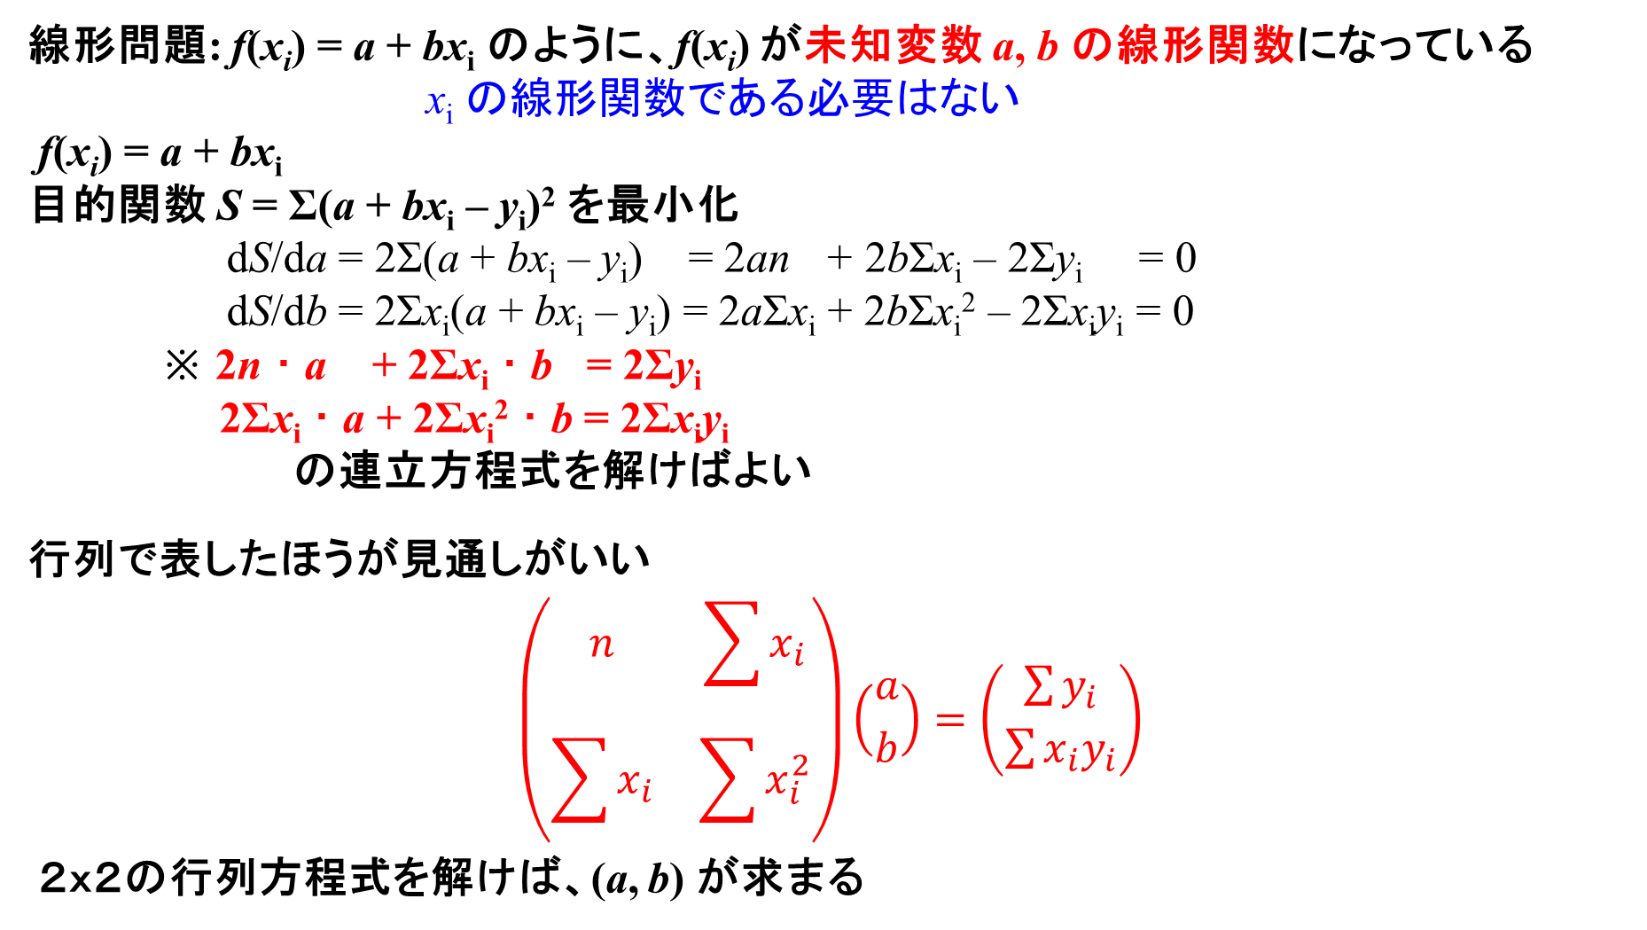
線形最小二乗法 (線形回帰)
線形問題: f(x_{i}) = a + bx_{i} のように、f(x_{i}) が未知変数 a, b の線形関数になっている
x_{i} の線形関数である必要はない
f(x_{i}) = a + bx_{i}
目的関数 S = Σ(a + bx_{i} – y_{i})² を最小化
dS/da = 2Σ(a + bx_{i} – y_{i}) = 2an + 2bΣx_{i} – 2Σy_{i} = 0
dS/db = 2Σx_{i}(a + bx_{i} – y_{i}) = 2aΣx_{i} + 2bΣx_{i}² – 2Σx_{i}y_{i} = 0
※ 2n ･ a + 2Σx_{i} ･ b = 2Σy_{i}
2Σx_{i} ･ a + 2Σx_{i}² ･ b = 2Σx_{i}y_{i}
の連立方程式を解けばよい
行列で表したほうが見通しがいい
$$\left(\begin{matrix}n & \sum{x_{i}} \\ \sum{x_{i}} & \sum{x_{i}^{2}}\end{matrix}\right)\left({a \atop b}\right)=\left({\sum{y_{i}} \atop \sum{x_{i}y_{i}}}\right)$$
２ｘ２の行列方程式を解けば、(a, b) が求まる

Slide 37
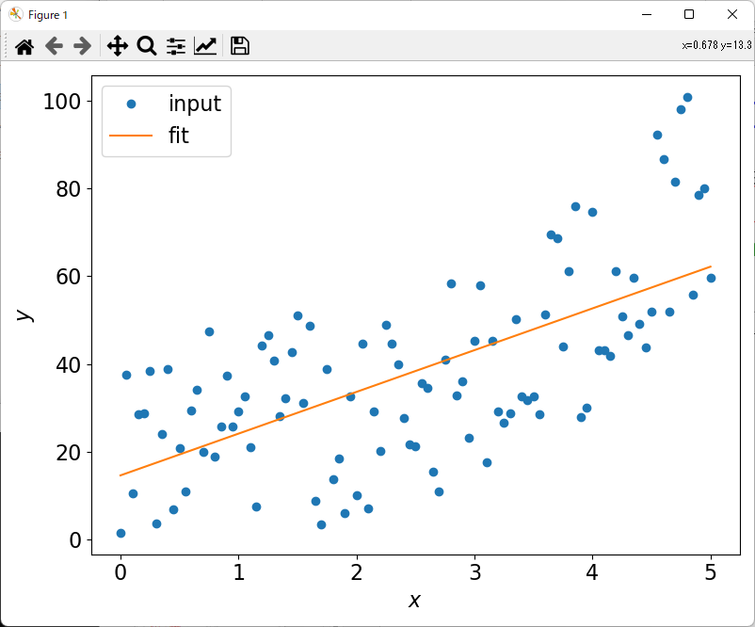
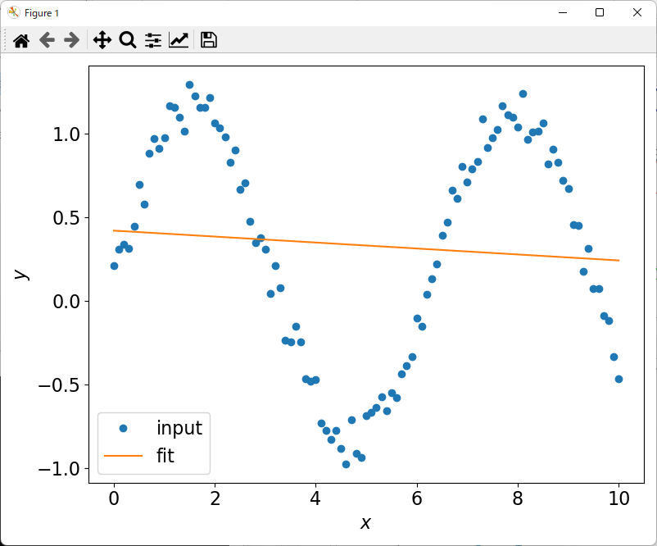
Program: lsq_poly1.py
Usage: python lsq_poly1.py input_path
▷ 実行アイコンで起動時引数を指定するのは大変なので、ターミナルから打ち込む
python lsq_poly1.py random-poly.xlsx
python lsq_poly1.py random-sin.xlsx

Slide 38
Program: lsq_poly1.py
import sys #起動時引数を受け取る
import numpy as np
from numpy import sin, cos, tan, pi
from pprint import pprint #配列を見やすく表示
import csv #CSVファイルの読み書き
import openpyxl #Excel (.xlsx)ファイルの読み書き
import pandas as pd #Excel (.xlsx)ファイルの読み書き
import matplotlib.pyplot as plt
infile = ‘random-poly.xlsx’ #デフォルトの入力ファイル名
outfile = ‘lsq-poly1.csv’ #デフォルトの出力ファイル名
fontsize = 16 #グラフのフォントサイズ
argv = sys.argv # 起動時引数のリスト変数をargvに代入
narg = len(argv) #argvの要素数をnargに代入
if narg >= 2: #argv[0]には起動スクリプトのパスが入る (nargは必ず1以上)
infile = argv[1] #起動時引数が与えられていたら (narg>=2)
#第一起動引数 argv[1] を infile に置き換える

Slide 39
Program: lsq_poly1.py
# 最小二乗計算を実行する関数 lsq を定義する
def lsq(x, y, iPrint = 0):
n = len(x)
# numpyの配列 ndarray を使うと、行列計算が簡単にできる
# ただし、行列計算をする場合には、ベクトルも 2x1の 行列としないといけない
Si = np.empty([2, 1]) # 2x1の行列 (ベクトル) を作る。要素は初期化しない
Sij = np.empty([2, 2]) # 2x2の行列 を作る。要素は初期化しない
x_sum = 0.0
x2_sum = 0.0
y_sum = 0.0
xy_sum = 0.0
for i in range(0, n):
x_sum += x[i] # x_sum = ∑x_{i}
x2_sum += x[i]**2 # x2_sum = ∑x_{i}²
y_sum += y[i] # y_sum = ∑y_{i}
xy_sum += x[i] * y[i] # xy_sum = ∑x_{i}y_{i}

Slide 40
Program: lsq_poly1.py
def lsq(xs, ys, iPrint = 0):
--cut--
for i in range(0, n):
x_sum += xs[i] # x_sum = ∑x_{i}
x2_sum += xs[i]**2 # x2_sum = ∑x_{i}²
y_sum += ys[i] # y_sum = ∑y_{i}
xy_sum += xs[i] * ys[i] # xy_sum = ∑x_{i}y_{i}
Sij[0, 0], Sij[1, 0] = n, x_sum # Sij行列要素に代入
Sij[0, 1], Sij[1, 1] = x_sum, x2_sum # Sij行列要素に代入
Si[0], Si[1] = y_sum, xy_sum # Siベクトル要素に代入
if iPrint == 1: # lsq()関数に iPrint = 1 を与えられた場合のみ、repeat出力
print("Vector and Matrix:")
print("Si=")
pprint(Si)
print("Sij=")
pprint(Sij)
print("")

Slide 41
Program: lsq_poly1.py
def lsq(x, y, iPrint = 0):
--cut--
# numpy.ndarray同士に @ 演算子 を使うと、行列の積を計算する
# np.linalg.inv(Sij) で、Sijの逆行列を計算
ci = np.linalg.inv(Sij) @ Si # 2x2行列と2x1行列の積なので、返り値の ci は2x1行列
# 注: ci は2x1の2次元リストなので、ciの転置の第０成分が係数ベクトル
# ciの転置を取って (ci.transpose()) リスト変数に変換 (.tolist())
ci = ci.transpose().tolist()
# ci[0] が係数ベクトル
return ci[0]

Slide 42
Program: lsq_poly1.py
# よくつかわれる書き方: __name__変数で動作を変える
# lsq-poly1.pyがpythonコマンドの引数で与えられたら (起動するクリプトであれば)、
# __name__ = “__main__” が入っている
# lsq-poly1.pyがライブラリとしてimportされたら、
# __name__ にはモジュール名 (ライブラリスクリプトのファイル名、lsq-poly1) が入っている
# 以下の書き方をすることで、起動スクリプトで呼ばれたときには main() 関数を呼び出し、
# importされたときには main() 関数を呼び出さずに、純粋にライブラリとして使える
def main():
--cut--
if __name__ == "__main__":
main()
注: ライブラリ名に “-” は使えないので、”_” を使うようにする

Slide 43
Program: lsq_poly1.py
def main():
print("Least-squares method for linear function")
print(f“norder=1”) # 計算条件の表示
print(f“infile={infile}”) # 入力パラメータのrepeat
print(f"outfile={outfile}")
print("")
print(f“Read [{infile}]”) # 何をしようとしているかを表示すると、デバッグが楽
df = pd.read_excel(infile, engine = ‘openpyxl’) # pandasとopenpyxlを使ってExcelファイルを読み込む
labels = df.columns.to_list() # 1行目のラベルをリスト変数labelsに入れる
xs = df[labels[0]] # 1列目のデータを変数 xs に入れる (変数型は DataFrame型)
ys = df[labels[1]] # 2列目のデータを変数 ys に入れる (変数型は DataFrame型)
ndata = len(xs)
print("")
print(f"Execute linear least-squares method")
ci = lsq(xs, ys, iPrint = 1) # 関数 lsq()を呼び出して最小二乗法を実行

Slide 44
Program: lsq_poly1.py
def main():
--cut--
print("")
print(f"Execute linear least-squares method")
ci = lsq(x, y, iPrint = 1) # 関数 lsq()を呼び出して最小二乗法を実行
print("LSQ function")
print(f“f(x) = {ci[0]} + {ci[1]} * x”) # 係数を関数形で表示すると見やすい
print("")
ycal = []
fp = open(outfile, 'w')
fout = csv.writer(fp, lineterminator=‘\n’) # CSVモジュールを使ってCSVファイルに書き込む
fout.writerow(['x', 'y', 'y(LSQ)'])
for i in range(0, ndata):
yl = ci[0] + ci[1] * xs[i]
ycal.append(yl)
fout.writerow([xs[i], ys[i], yl])
fp.close()

Slide 45
Program: lsq_poly1.py
def main():
--cut--
fig, axes = plt.subplots(1, 1, figsize = (8, 6))
axes.plot(xs, ys, label = 'input', linestyle = '', marker = 'o')
axes.plot(xs, ycal, label = 'fit', linestyle = '-')
axes.tick_params(labelsize = fontsize)
axes.set_xlabel(‘$x$’, fontsize = fontsize) # 文字列を $~$で囲んだ部分はLaTeXが使える
axes.set_ylabel('$y$', fontsize = fontsize)
axes.legend(fontsize = fontsize)
plt.tight_layout()
plt.pause(0.1) # pause()を使うと、グラフを描画してプロうグラムを継続実行
print("")
print("Press ENTER to terminate")
input() # pause()を使う場合、input()でキー入力待ちにする
# ENTERを押すと、グラフを閉じてプログラム終了

Slide 46
m次多項式の線形最小二乗法

Slide 47
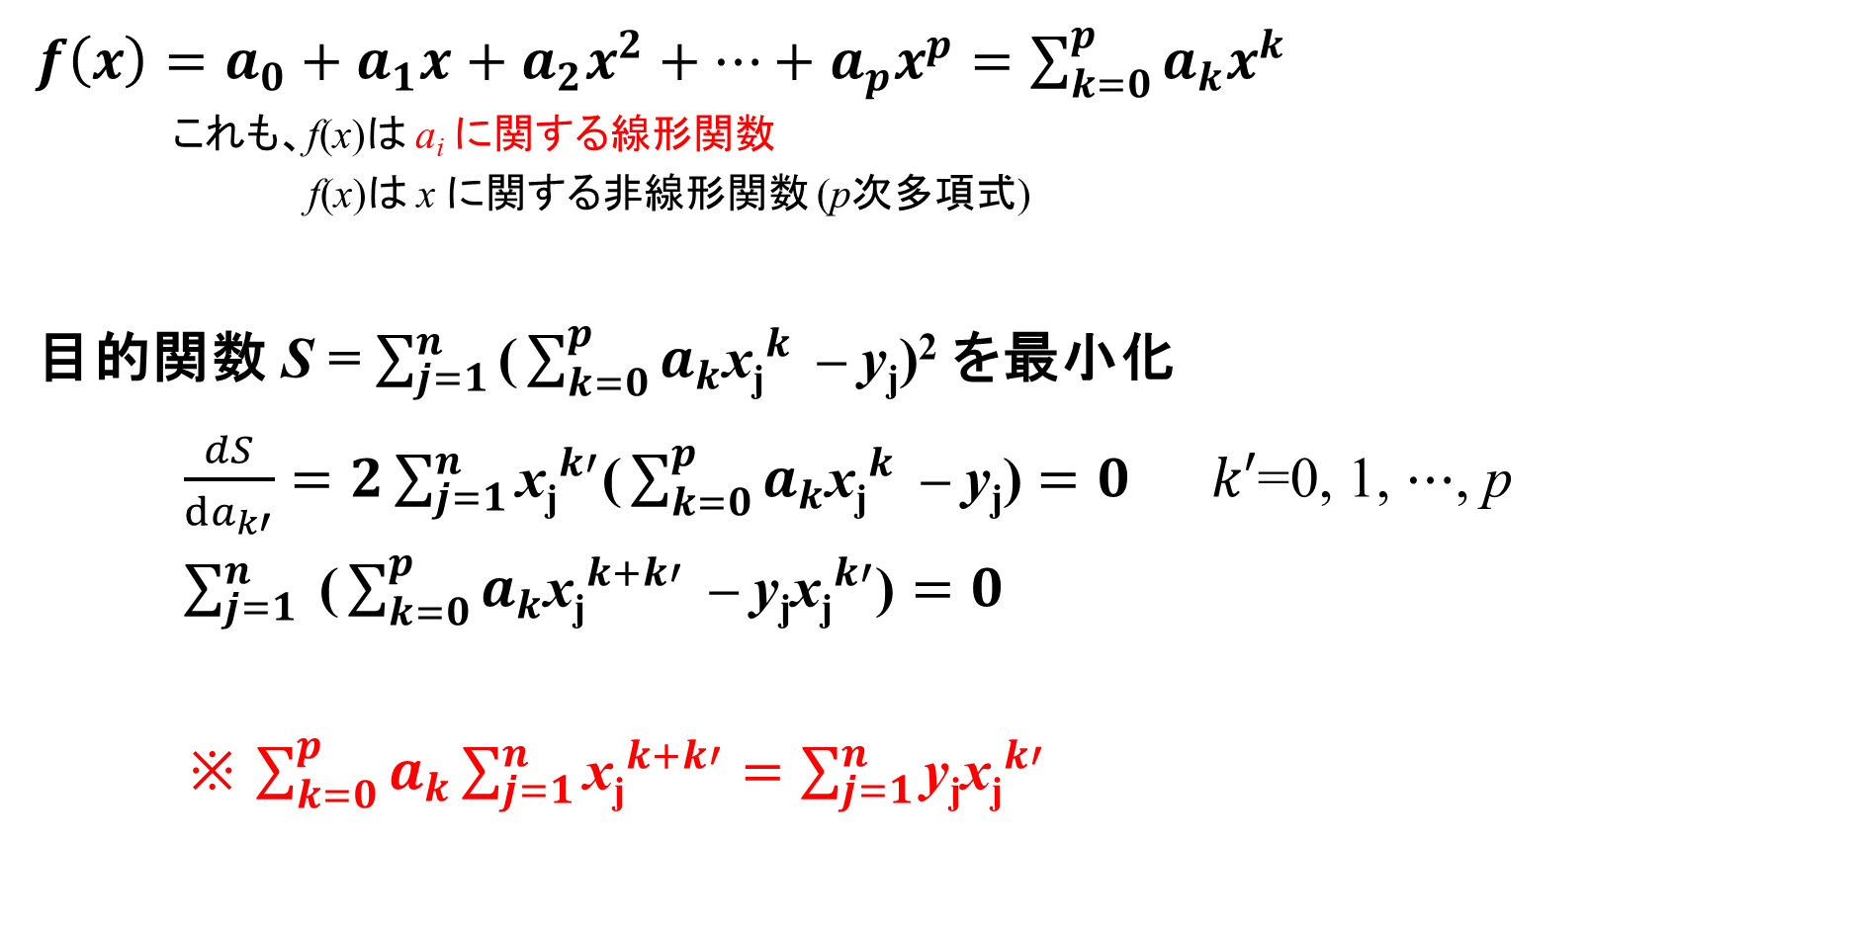
線形最小二乗法: 多項式
$f\left(x\right)=a_{0}+a_{1}x+a_{2}x^{2}+⋯+a_{p}x^{p}=\sum_{k=0}^{p}{a_{k}x^{k}}$
これも、f(x)は a_{i} に関する線形関数
f(x)は x に関する非線形関数 (p次多項式)
目的関数 S = $\sum_{j=1}^{n}{\text{(}\sum_{k=0}^{p}{a_{k}{\text{x}\text{j}}^{k}} \text{– }\text{y}\text{j}\text{)}\text{2}}$ を最小化
$\frac{dS}{da_{k′}}=2\sum_{j=1}^{n}{{\text{x}\text{j}}^{k′}\text{(}\sum_{k=0}^{p}{a_{k}{\text{x}\text{j}}^{k}} \text{– }\text{y}\text{j}\text{)}=0}$ $k′$=0, 1, $⋯$, p
$\sum_{j=1}^{n}{ \text{(}\sum_{k=0}^{p}{a_{k}{\text{x}\text{j}}^{k+k′}} \text{– }\text{y}\text{j}{\text{x}\text{j}}^{k′}\text{)}=0}$
※ $\sum_{k=0}^{p}{a_{k}\sum_{j=1}^{n}{{\text{x}\text{j}}^{k+k′}}}=\sum_{j=1}^{n}{\text{y}\text{j}{\text{x}\text{j}}^{k′}}$

Slide 48
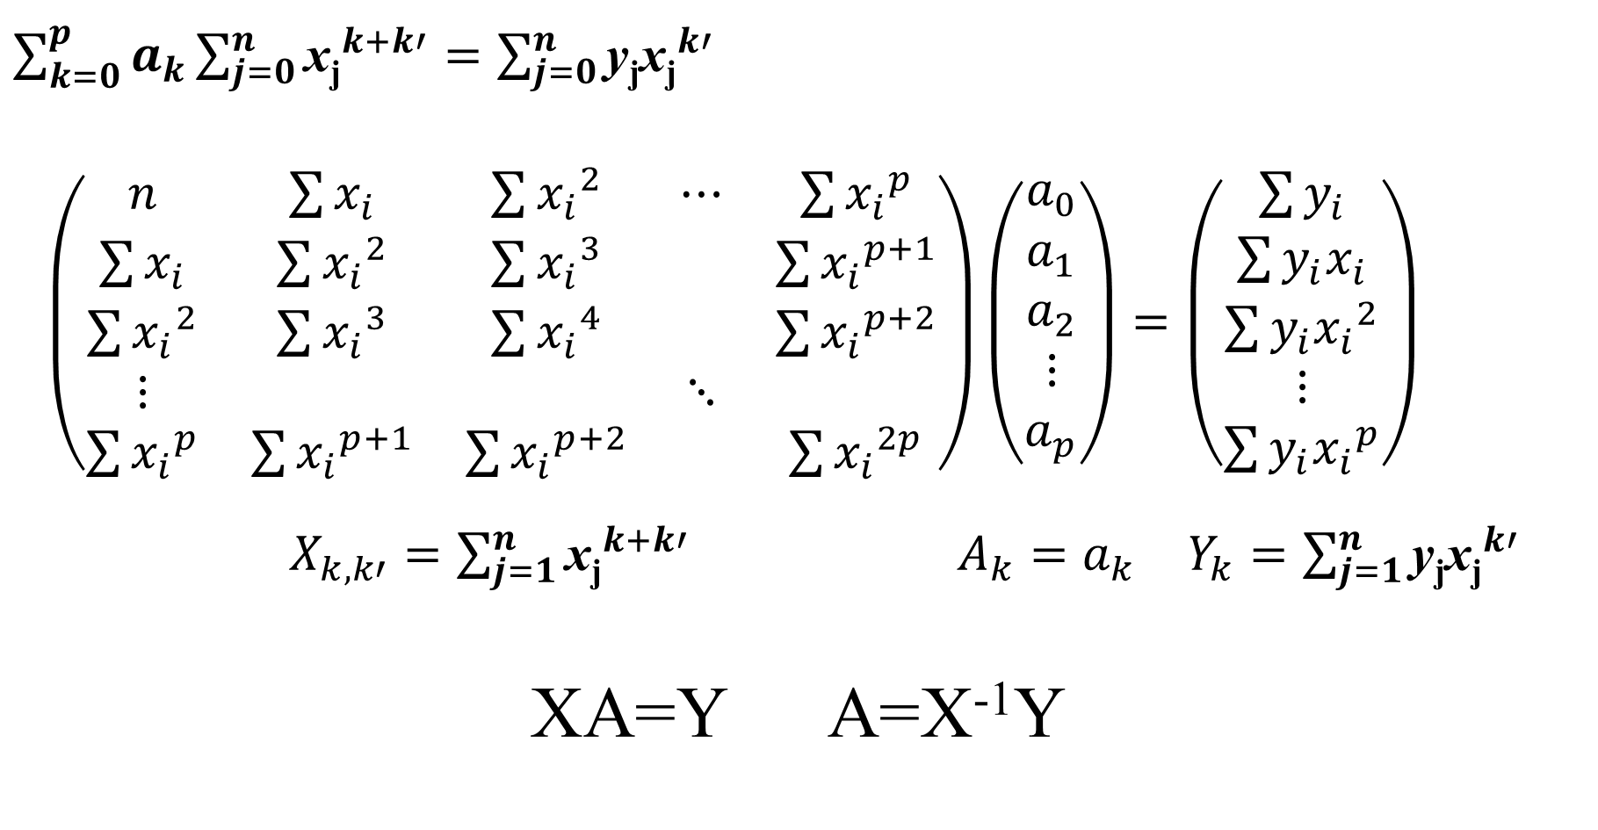
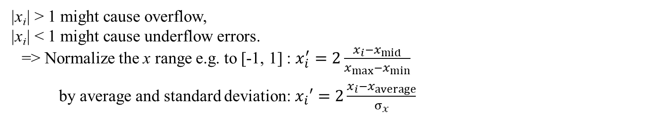
線形最小二乗法: 多項式
$\sum_{k=0}^{p}{a_{k}\sum_{j=0}^{n}{{\text{x}\text{j}}^{k+k′}}}=\sum_{j=0}^{n}{\text{y}\text{j}{\text{x}\text{j}}^{k′}}$
$\left(\begin{matrix}n & \sum{x_{i}} & \sum{{x_{i}}^{2}} & ⋯ & \sum{{x_{i}}^{p}} \\ \sum{x_{i}} & \sum{{x_{i}}^{2}} & \sum{{x_{i}}^{3}} & & \sum{{x_{i}}^{p+1}} \\ \sum{{x_{i}}^{2}} & \sum{{x_{i}}^{3}} & \sum{{x_{i}}^{4}} & & \sum{{x_{i}}^{p+2}} \\ ⋮ & & & ⋱ & \\ \sum{{x_{i}}^{p}} & \sum{{x_{i}}^{p+1}} & \sum{{x_{i}}^{p+2}} & & \sum{{x_{i}}^{2p}}\end{matrix}\right)\left(\begin{matrix}a_{0} \\ a_{1} \\ a_{2} \\ ⋮ \\ a_{p}\end{matrix}\right)=\left(\begin{matrix}\sum{y_{i}} \\ \sum{y_{i}x_{i}} \\ \sum{y_{i}{x_{i}}^{2}} \\ ⋮ \\ \sum{y_{i}{x_{i}}^{p}}\end{matrix}\right)$
$X_{k,k′}=\sum_{j=1}^{n}{{\text{x}\text{j}}^{k+k′}}$ $A_{k}=a_{k}$ $Y_{k}=\sum_{j=1}^{n}{\text{y}\text{j}{\text{x}\text{j}}^{k′}}$
XA=Y A=X⁻¹Y
|x_{i}| > 1 might cause overflow,
|x_{i}| < 1 might cause underflow errors.
=> Normalize the x range e.g. to [-1, 1] : $x_{i}^{′}=2\frac{x_{i}−x_{mid}}{x_{max}−x_{min}}$
by average and standard deviation: $x_{i}′=2\frac{x_{i}−x_{average}}{σ_{x}}$

Slide 49
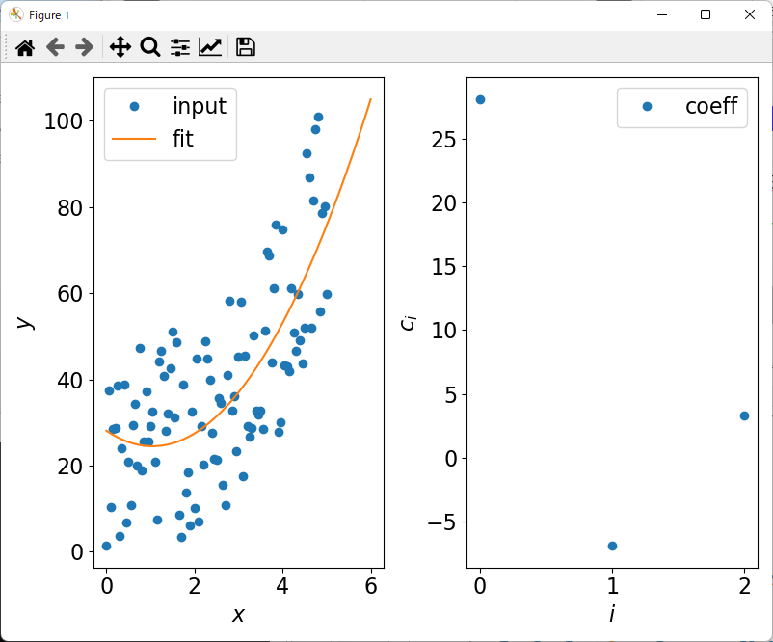
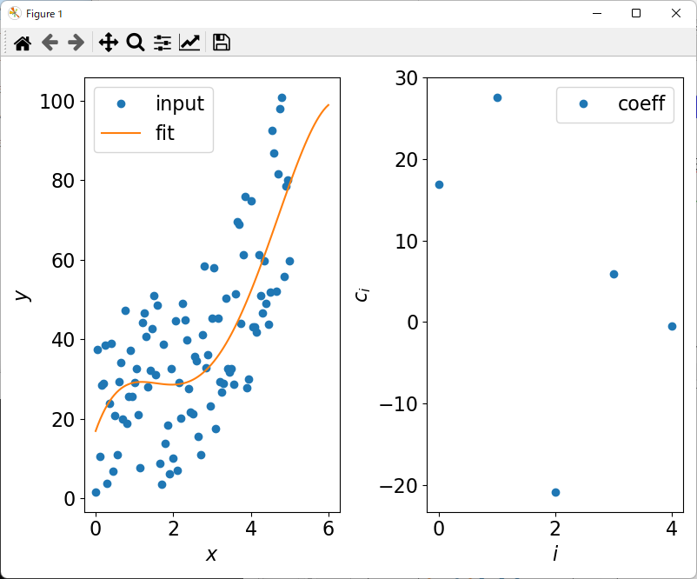
Program: lsq_polynomial.py
Usage: python lsq_polynomial.py input_path norder
python lsq_polynomial.py random-poly.xlsx 2
python lsq_polynomial.py random-poly.xlsx 4
無理やりすぎ？
過適合 (over fitting)
過学習 (over learning)

Slide 50
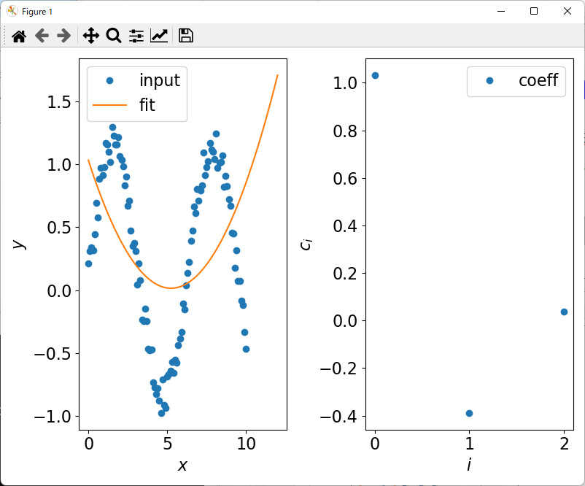
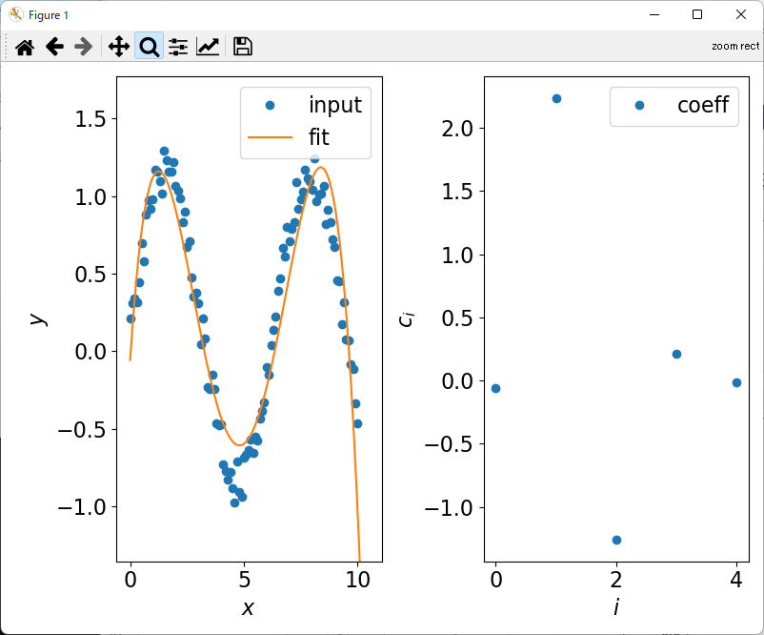
Program: lsq_polynomial.py
Usage: python lsq_polynomial.py input_path norder
python lsq_polynomial.py random-sin.xlsx 2
python lsq_polynomial.py random-sin.xlsx 4
三角関数でも高次多項式で合わせられる
過適合 (over fitting)
過学習 (over learning)

Slide 51
Program: lsq_polynomial.py
プログラムの説明はしないので、MS365 Copilotに聞いてね

Slide 52
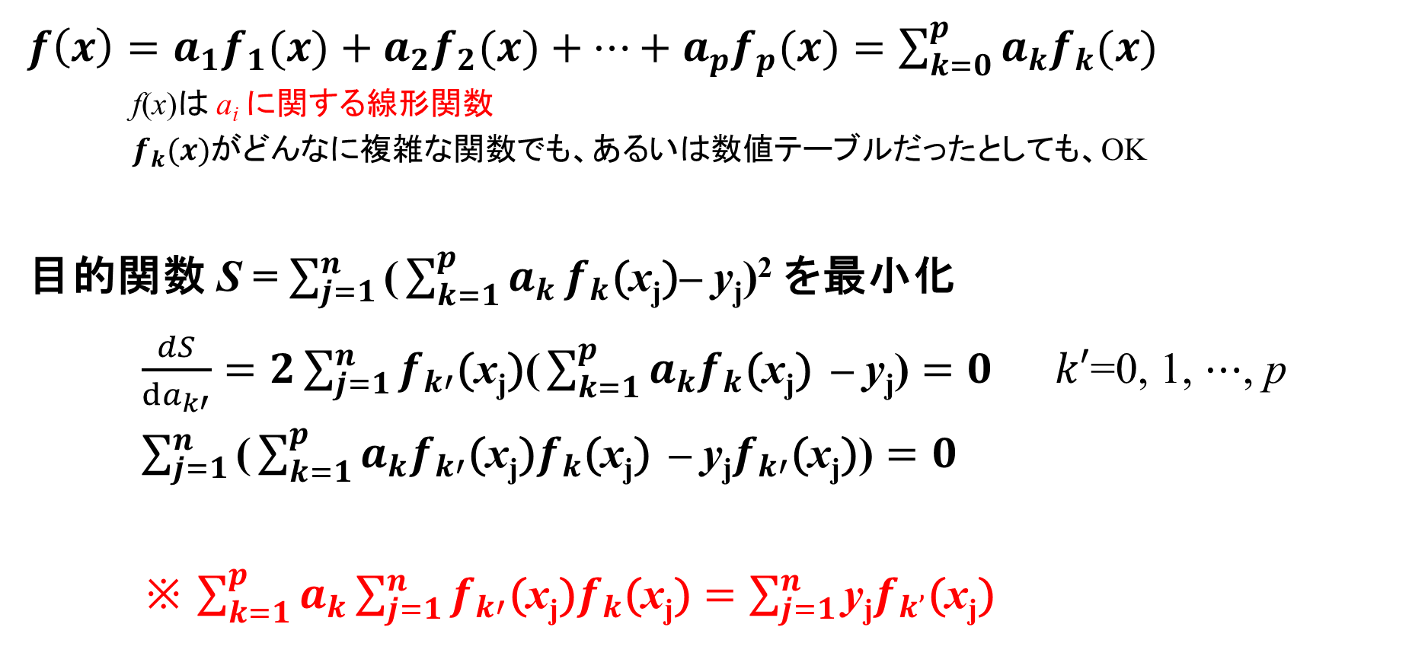
線形最小二乗法: 任意の関数
$f\left(x\right)=a_{1}f_{1}(x)+a_{2}f_{2}(x)+⋯+a_{p}f_{p}(x)=\sum_{k=0}^{p}{a_{k}f_{k}(x) }$
f(x)は a_{i} に関する線形関数
$f_{k}(x)$がどんなに複雑な関数でも、あるいは数値テーブルだったとしても、OK
目的関数 S = $\sum_{j=1}^{n}{\text{(}\sum_{k=1}^{p}{a_{k}}f_{k}\text{(}\text{x}\text{j}\text{)}\text{– }\text{y}\text{j}\text{)}\text{2}}$ を最小化
$\frac{dS}{da_{k′}}=2\sum_{j=1}^{n}{f_{k′}\text{(}\text{x}\text{j}\text{)}\text{(}\sum_{k=1}^{p}{a_{k}f_{k}\text{(}\text{x}\text{j}\text{)}} \text{– }\text{y}\text{j}\text{)}=0}$ $k′$=0, 1, $⋯$, p
$\sum_{j=1}^{n}{\text{(}\sum_{k=1}^{p}{a_{k}f_{k′}\text{(}\text{x}\text{j}\text{)}f_{k}\text{(}\text{x}\text{j}\text{)}} \text{– }\text{y}\text{j}f_{k′}\text{(}\text{x}\text{j}\text{)}\text{)}=0}$
※ $\sum_{k=1}^{p}{a_{k}\sum_{j=1}^{n}{f_{k′}\text{(}\text{x}\text{j}\text{)}f_{k}\text{(}\text{x}\text{j}\text{)}}}=\sum_{j=1}^{n}{\text{y}\text{j}f_{k’}\text{(}\text{x}\text{j}\text{)} }$

Slide 53
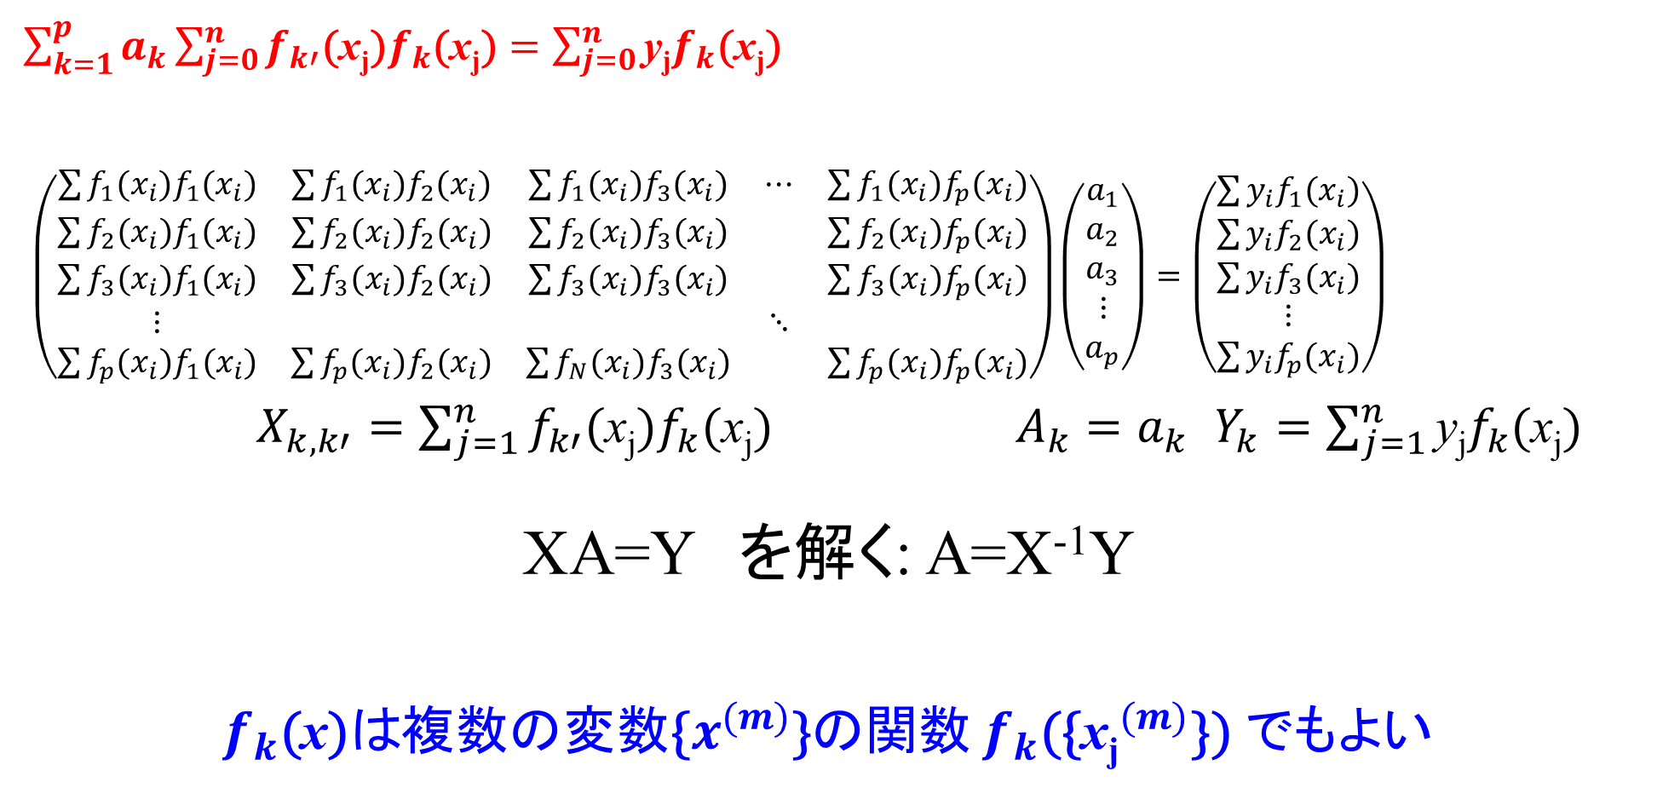
線形最小二乗法: 任意の関数
$\sum_{k=1}^{p}{a_{k}\sum_{j=0}^{n}{f_{k′}\text{(}\text{x}\text{j}\text{)}f_{k}\text{(}\text{x}\text{j}\text{)}}}=\sum_{j=0}^{n}{\text{y}\text{j}f_{k}\text{(}\text{x}\text{j}\text{)} }$
$\left(\begin{matrix}\sum{f_{1}(x_{i})f_{1}(x_{i})} & \sum{f_{1}(x_{i})f_{2}(x_{i})} & \sum{f_{1}(x_{i})f_{3}(x_{i})} & ⋯ & \sum{f_{1}(x_{i})f_{p}(x_{i})} \\ \sum{f_{2}(x_{i})f_{1}(x_{i})} & \sum{f_{2}(x_{i})f_{2}(x_{i})} & \sum{f_{2}(x_{i})f_{3}(x_{i})} & & \sum{f_{2}(x_{i})f_{p}(x_{i})} \\ \sum{f_{3}(x_{i})f_{1}(x_{i})} & \sum{f_{3}(x_{i})f_{2}(x_{i})} & \sum{f_{3}(x_{i})f_{3}(x_{i})} & & \sum{f_{3}(x_{i})f_{p}(x_{i})} \\ ⋮ & & & ⋱ & \\ \sum{f_{p}(x_{i})f_{1}(x_{i})} & \sum{f_{p}(x_{i})f_{2}(x_{i})} & \sum{f_{N}(x_{i})f_{3}(x_{i})} & & \sum{f_{p}(x_{i})f_{p}(x_{i})}\end{matrix}\right)\left(\begin{matrix}a_{1} \\ a_{2} \\ a_{3} \\ ⋮ \\ a_{p}\end{matrix}\right)=\left(\begin{matrix}\sum{y_{i}f_{1}(x_{i})} \\ \sum{y_{i}f_{2}(x_{i})} \\ \sum{y_{i}f_{3}(x_{i})} \\ ⋮ \\ \sum{y_{i}f_{p}(x_{i})}\end{matrix}\right)$
$X_{k,k′}=\sum_{j=1}^{n}{f_{k′}\text{(}\text{x}\text{j}\text{)}f_{k}\text{(}\text{x}\text{j}\text{)}}$ $A_{k}=a_{k}$ $Y_{k}=\sum_{j=1}^{n}{\text{y}\text{j}f_{k}\text{(}\text{x}\text{j}\text{)} }$
XA=Y を解く: A=X⁻¹Y
$f_{k}\text{(}\text{x}\text{)}は$複数の変数$\text{\{}x^{(m)}\text{\}}$の関数 $f_{k}\text{(\{}{\text{x}\text{j}}^{(m)}\text{\})}$ でもよい

Slide 54
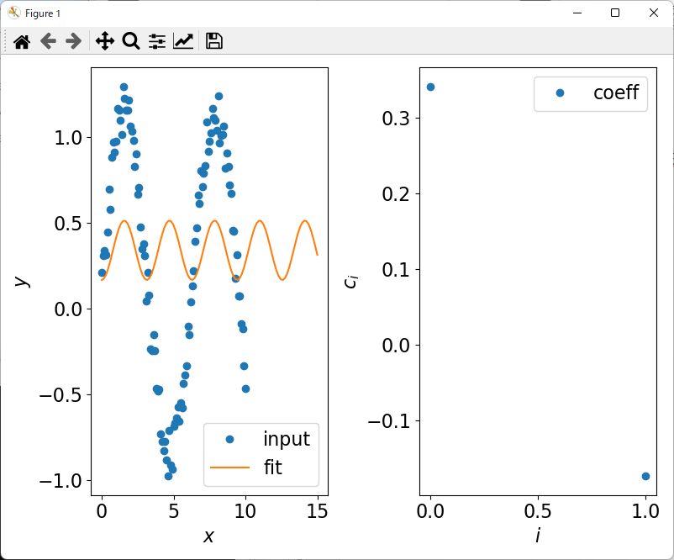
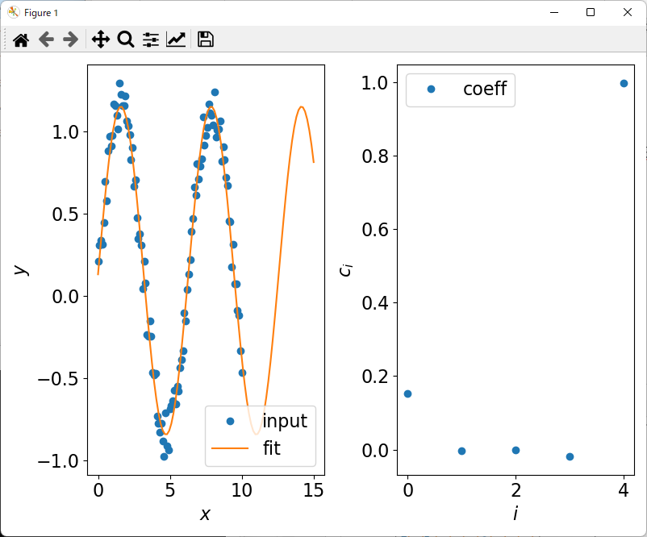
Program: lsq_general.py
Usage: python lsq_general.py input_path nfunc
python lsq_general.py random-sin.xlsx 5
f(x) = 0.152 – 0.00252 cos(2x)
– 0.000347sin(2x) – 0.0177cos(x)
+ 0.997sin(x)
python lsq_general.py random-sin.xlsx 2
f(x) = 0.341 –0.173cos(2x)

Slide 55
Program: lsq_general.py
# 項毎に関数形が違うので、項が区別できる文字列リスト変数 flabels を作っておくとわかりやすい
flabels = ['1', 'cos(2x)', 'sin(2x)', 'cos(x)', 'sin(x)', 'cos(3x)', 'sin(3x)', 'x', 'x^2', 'exp(x)’]
# i 番目の関数の値を返す関数。 if文で条件分岐する
def lsqfunc(i, x):
if i == 0:
return 1.0
elif i == 1:
return cos(2.0*x)
elif i == 2:
return sin(2.0*x)
elif i == 3:
return cos(x)
elif i == 4:
return sin(x)
elif i == 5:
return cos(3.0*x)
elif i == 6:
return sin(3.0*x)
elif i == 7:
return x
elif i == 8:
return x**2
elif i == 9:
return exp(x)

Slide 56
非線形最小二乗法のプログラムを作る
(scipy.optimize.curve_fit())

Slide 57
2025年 Copilotへの質問: logN = a + b * Tinvの回帰
プロンプト: pythonで logN = a + b * Tinv にフィッティングするプログラム
回答: Pythonで logN = a + b * Tinv の形のデータにフィッティングするためには、
scipy ライブラリの curve_fit 関数を使うのが便利です。以下に具体的なコード例を示します。
--cut--
T = np.array([1, 2, 3, 4, 5]) # 温度（例）
logN = np.array([2.3, 2.1, 1.8, 1.6, 1.5]) # ログ値のデータ（例）
Tinv = 1 / T
def model_func(Tinv, a, b):
return a + b * Tinv
popt, pcov = curve_fit(model_func, Tinv, logN)
--cut--
生成AIの回答は、モデルのバージョンと、それまでの学習履歴によって変化する
この場合は、変数名 logN と Tinv から、それぞれが対数値であることと温度の逆数であると推定して回答している
curve_fit()は線形回帰の関数ではなく、非線形回帰なので、
good answerであってもbest answerではない

Slide 58
線形最小二乗法と非線形最小二乗法
線形最小二乗法:
・ フィッティングパラメータが線形の場合のみに使える
例： f(x) = a0 + a1 * exp(-x) + a2 / x
・ パラメータの初期値は不要
・ 一回の行列計算で答えが出る
非線形最小二乗法:
・ 非線形のフィッティングパラメータがある場合は非線形最小二乗法になる
例： f(x) = a0 + a1 * exp(-a2 * x)
例： f(x) = a0 + a1 / (x + a2)
・ パラメータの初期値を推定して与える必要がある
・ Tayler展開で線形近似をして繰り返し計算をする
・ いつ収束するかわからない (プログラム中で収束判定を行う)
・ パラメータの初期値が悪いと、変な値に収束 (局所最小解) したり、
収束しなかったり、発散したりする
初期値の推定が重要

Slide 59
Program: nlsq_curvefit.py
from scipy.optimize import curve_fit
# パラメータの初期値
p0=[2.0, 2.0, 0.5] # それぞれ、f(x) = a * exp(-(x – x0)² / w²) の a, x0, w
# フィッティングする関数の定義
def func(x, a, x0, w):
return a * np.exp(-(x - x0)**2 / w**2)
# フィッティング
popt, pcov = curve_fit(func, x_data, y_data, p0 = p0) # p0変数に初期値を与えている
# フィッティング結果の表示
print(f"Fitted parameters: a={popt[0]}, x0={popt[1]}, w={popt[2]}")

Slide 60
Program: nlsq_curvefit.py
# 初期値 p0 を使って計算した y_ini
y_ini = func(x_cal, *p0)
# フィッティングした係数を使って計算した x と y のデータ
x_cal = np.linspace(-10, 10, 100)
y_cal = func(x_cal, *popt)
# グラフのプロット
plt.plot(x_data, y_data, ‘b-’, label=‘data’) # 入力データを、青線 “b-”でプロット
plt.plot(x_cal, y_ini, ‘g--’, label=‘initial fit’) # 初期値を、緑色鎖線 “g--” でプロット
plt.plot(x_cal, y_cal, ‘r-’, label=‘fit’) # 計算値を、赤線 “r-” でプロット
plt.xlabel('x')
plt.ylabel('y')
plt.legend()
plt.show()

Slide 61
初期値を変えられるように: nlsq_curvefit2.py
import sys
# パラメータの初期値
p0=[2.0, 2.0, 0.5]
argv = sys.argv
narg = len(argv)
if narg == 1:
print(f"\nUsage: {argv[0]} [a] [x0] [w]\n")
sys.exit(1)
if narg >= 2:
p0[0] = float(argv[1])
if narg >= 3:
p0[1] = float(argv[2])
if narg >= 4:
p0[2] = float(argv[3])
print()
print(f“Initial parameters: a={p0[0]}, x0={p0[1]}, w={p0[2]}”) #必ずパラメータのrepeatを出力する

Slide 62
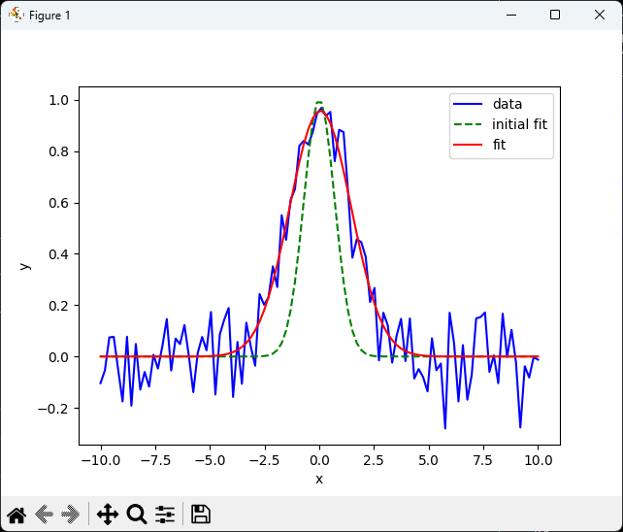
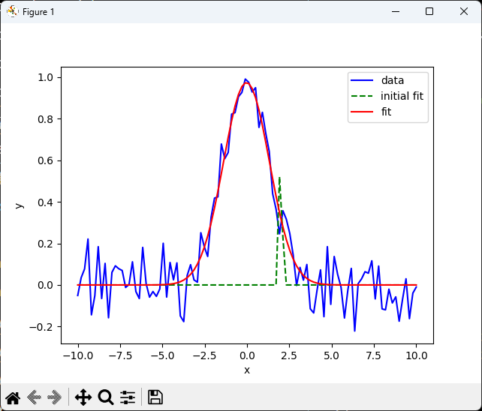
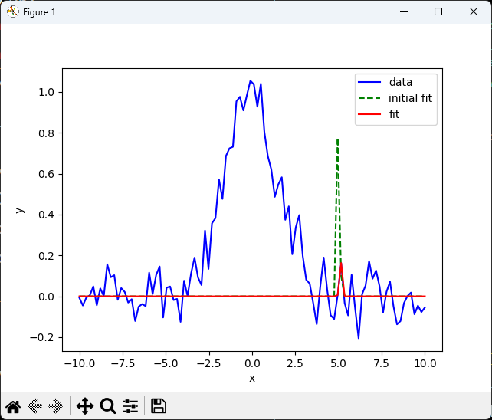
初期値の影響を調べる
Usage: python nlsq_curvefit2.py a x0 w
python nlsq_curvefit2.py 1.0 0.0 1.0
python nlsq_curvefit2.py 1.0 2.0 0.1
python nlsq_curvefit2.py 1.0 5.0 0.1

Slide 63
上級編： フィッティング過程を表示する
・ フィッティング過程の情報を得るには、callback 関数を使う必要がある
普通の関数: プログラムの実行順序に従って呼び出す
callback関数: プログラムから呼び出される
curve_fit()ではcallbackを使えないので、scipy.optimize.minimize()を使う
nlsq_curvefit2_animation.py
・ 最小化関数 (損失関数、目的関数) を自分で定義する必要がある
# 残差関数
def residuals(params, x, y):
return y - func(x, *params)
# 最小化する関数の定義
def minimize_func(params):
return np.sum(residuals(params, xdata, y_data)**2)

Slide 64
上級編： フィッティング過程を表示する
nlsq_curvefit2_animation.py
フィッティングの実行
result = minimize(minimize_func, #最小化関数 (損失関数、目的関数)
p0, #初期値 (解の推定値)
callback=callback, #callback
options={'disp': True})
# callback関数
iter = 0 # 繰り返し計算の回数 (カウンタ) をglobal変数で定義
def callback(params): # callbackには、フィッティング変数の現在値のリスト params が渡される
global iter # 関数内でglobal変数を変更するには、global宣言が必要
iter += 1 # カウンタを一つ増やす
print(f"Iteration #{iter}: params = {params}")
line_fit.set_data(xdata, func(xdata, *params)) # グラフのデータを更新
plt.pause(0.1) # グラフの描画を更新

Slide 65
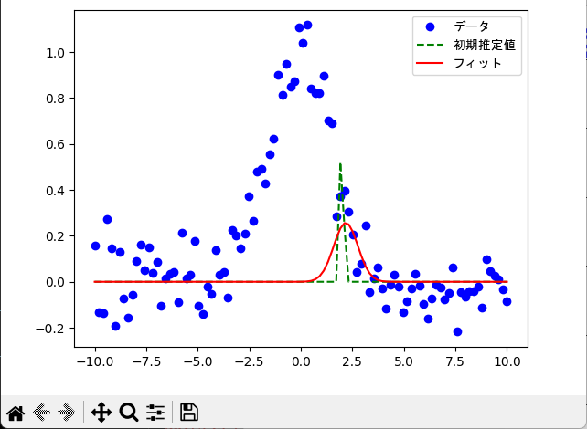
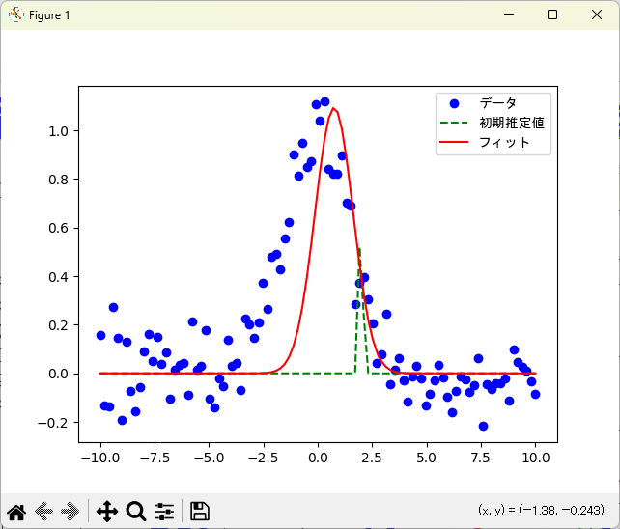
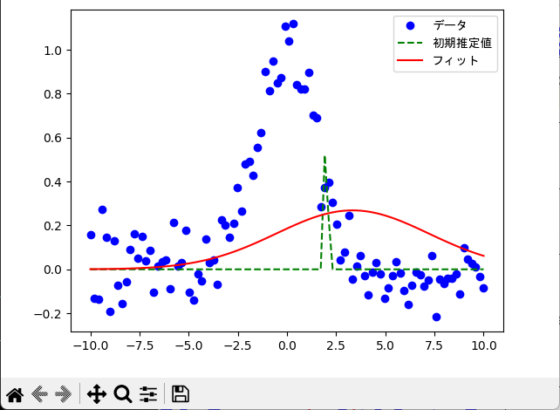
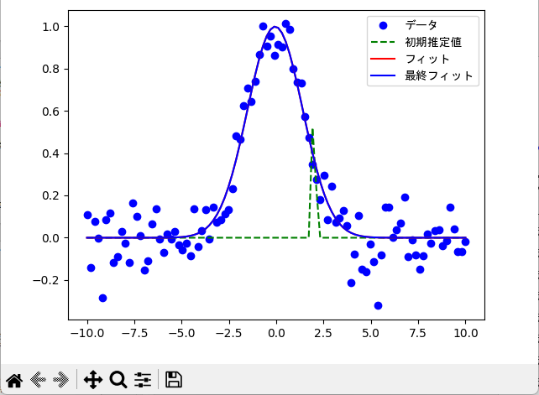
上級編： フィッティング過程を表示する
> python nlsq_curvefit2_animation.py 1 2 0.1
コンソール出力
Initial parameters: a=1.0, x0=2.0, w=0.1 初期値
Iteration #1: params = [0.99841246 2.01633665 0.07573477]
Iteration #2: params = [0.99521941 2.01224687 0.07371978]
Iteration #3: params = [0.98002372 2.00992215 0.07614509]
Iteration #4: params = [0.96144507 2.00604817 0.08234025]
Iteration #55: params = [1.22291982 0.15205843 1.80083726]
Iteration #56: params = [0.97508486 0.00253561 2.00751465]
Iteration #57: params = [ 1.02874737 -0.06627895 1.92979427]
Iteration #58: params = [ 1.01240754 -0.04619863 1.97777818]
Iteration #59: params = [ 1.0102898 -0.05016889 1.98738612]
Iteration #60: params = [ 1.01006573 -0.05234199 1.99017261]
Iteration #61: params = [ 1.01008513 -0.05242515 1.9901454 ]
Iteration #62: params = [ 1.01008735 -0.05242841 1.99013922]
Optimization terminated successfully. 収束に成功
Current function value: 1.044441 損失関数の値
Iterations: 62
Function evaluations: 344
Gradient evaluations: 86

Slide 66

最小二乗法から
機械学習 (線形回帰) へ
モデル: $f\left(x\right)=a_{1}x^{\left(1\right)}+a_{2}x^{\left(2\right)}+⋯+a_{p}x^{\left(p\right)}=\sum_{k=0}^{p}{a_{k}x^{\left(k\right)}}$
${x_{j}}^{\left(k\right)}$: j番目のデータのk番目の記述子
$$j=1, 2, ⋯,n$$
$$k=1, 2, ⋯,p$$
$y_{j}=f\left(x_{j}\right)=a_{1}{x_{j}}^{\left(1\right)}+a_{2}{x_{j}}^{\left(2\right)}+⋯+a_{p}{x_{j}}^{\left(p\right)}=\sum_{k=0}^{p}{a_{k}{x_{j}}^{\left(p\right)}}$

Slide 67
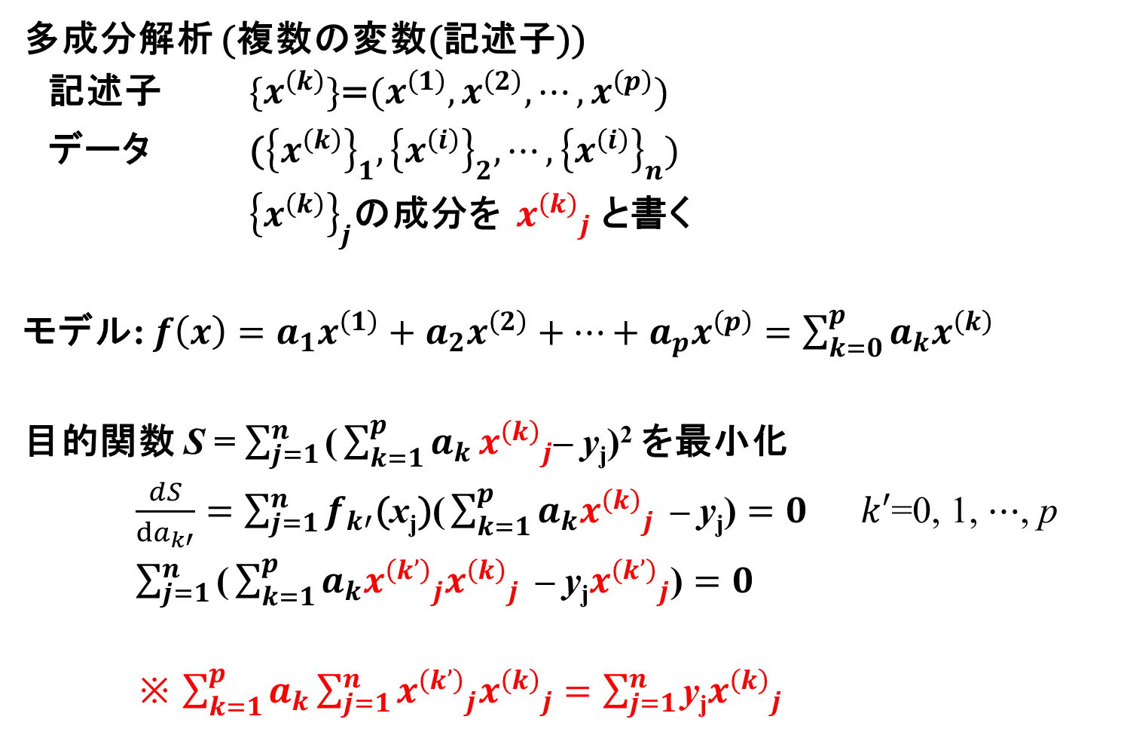
重回帰 (多変量解析): 複数変数の線形回帰
多成分解析 (複数の変数(記述子))
記述子 $\{x^{\left(k\right)}\}$=$(x^{\left(1\right)},x^{\left(2\right)},⋯,x^{\left(p\right)})$
データ (${\left\{x^{\left(k\right)}\right\}}_{1},{\left\{x^{\left(i\right)}\right\}}_{2},⋯,{\left\{x^{\left(i\right)}\right\}}_{n})$
${\left\{x^{\left(k\right)}\right\}}_{j}$の成分を ${x^{\left(k\right)}}_{j}$ と書く
モデル: $f\left(x\right)=a_{1}x^{\left(1\right)}+a_{2}x^{\left(2\right)}+⋯+a_{p}x^{\left(p\right)}=\sum_{k=0}^{p}{a_{k}x^{\left(k\right)}}$
目的関数 S = $\sum_{j=1}^{n}{\text{(}\sum_{k=1}^{p}{a_{k}}{x^{\left(k\right)}}_{j}\text{– }\text{y}\text{j}\text{)}\text{2}}$ を最小化
$\frac{dS}{da_{k′}}=\sum_{j=1}^{n}{f_{k′}\text{(}\text{x}\text{j}\text{)}\text{(}\sum_{k=1}^{p}{a_{k}{x^{\left(k\right)}}_{j}} \text{– }\text{y}\text{j}\text{)}=0}$ $k′$=0, 1, $⋯$, p
$\sum_{j=1}^{n}{\text{(}\sum_{k=1}^{p}{a_{k}{x^{\left(k’\right)}}_{j}{x^{\left(k\right)}}_{j}} \text{– }\text{y}\text{j}{x^{\left(k’\right)}}_{j}\text{)}=0}$
※ $\sum_{k=1}^{p}{a_{k}\sum_{j=1}^{n}{{x^{\left(k’\right)}}_{j}{x^{\left(k\right)}}_{j}}}=\sum_{j=1}^{n}{\text{y}\text{j}{x^{\left(k\right)}}_{j}}$

Slide 68
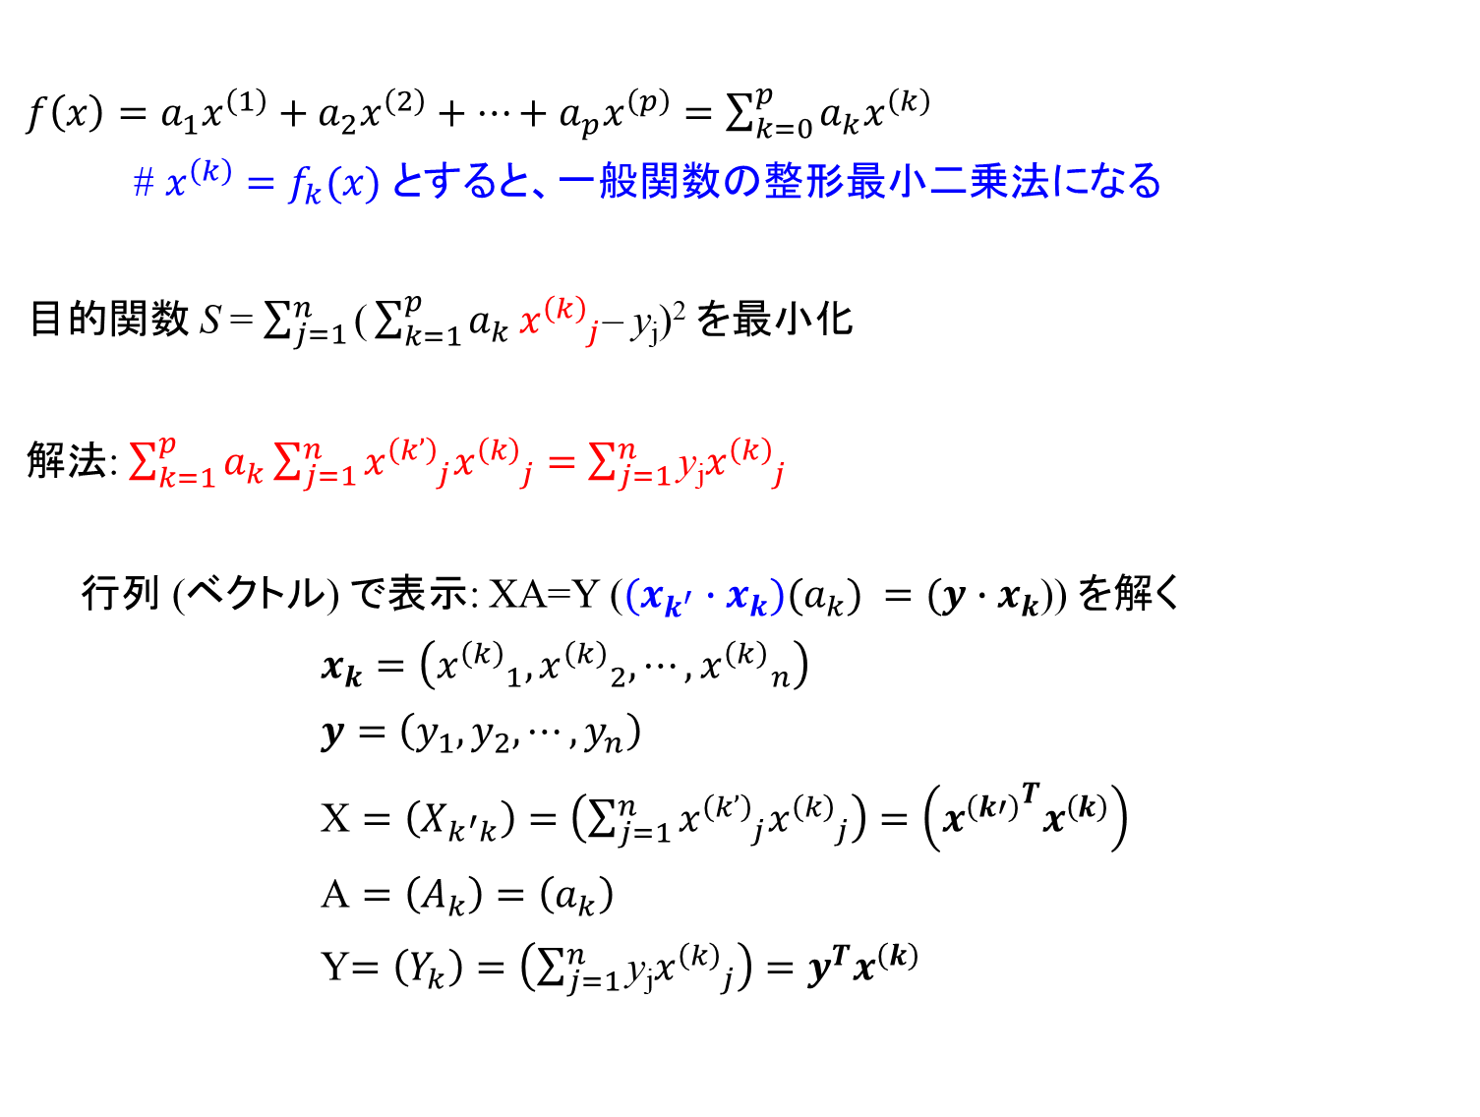
重回帰 (多変量解析): 複数変数の線形回帰
$f\left(x\right)=a_{1}x^{\left(1\right)}+a_{2}x^{\left(2\right)}+⋯+a_{p}x^{\left(p\right)}=\sum_{k=0}^{p}{a_{k}x^{\left(k\right)}}$
# $x^{\left(k\right)}=f_{k}(x)$ とすると、一般関数の整形最小二乗法になる
目的関数 S = $\sum_{j=1}^{n}{\text{(}\sum_{k=1}^{p}{a_{k}}{x^{\left(k\right)}}_{j}\text{– }\text{y}\text{j}\text{)}\text{2}}$ を最小化
解法: $\sum_{k=1}^{p}{a_{k}\sum_{j=1}^{n}{{x^{\left(k’\right)}}_{j}{x^{\left(k\right)}}_{j}}}=\sum_{j=1}^{n}{\text{y}\text{j}{x^{\left(k\right)}}_{j}}$
行列 (ベクトル) で表示: XA=Y ($(x_{k^{′}}∙x_{k})(a_{k}) =(y∙x_{k}$)) を解く
$x_{k}=\left({x^{\left(k\right)}}_{1},{x^{\left(k\right)}}_{2},⋯,{x^{\left(k\right)}}_{n}\right)$
$y=\left(y_{1},y_{2},⋯,y_{n}\right)$
$\text{X}=\left(X_{k^{′}k}\right)=\left(\sum_{j=1}^{n}{{x^{\left(k’\right)}}_{j}{x^{\left(k\right)}}_{j}}\right)=\left({x^{\left(k′\right)}}^{T}x^{\left(k\right)}\right)$
$\text{A}=\left(A_{k}\right)=\left(a_{k}\right)$
Y$=\left(Y_{k}\right)=\left(\sum_{j=1}^{n}{\text{y}\text{j}{x^{\left(k\right)}}_{j}}\right)=y^{T}x^{\left(k\right)}$

Slide 69
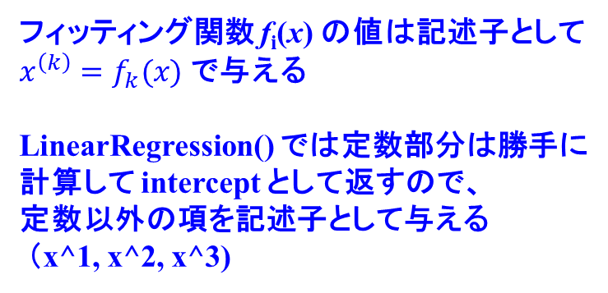
機械学習の入力データ: 重回帰 (線形)
一般的な最小二乗法の入力データ random-poly.xlsx
フィッティング関数 f_{i}(x) = {1, x, x², x³, ･･･} はプログラム中で計算する
機械学習の回帰の入力データ random-poly-ML.xlsx
フィッティング関数 f_{i}(x) の値は記述子として
$x^{\left(k\right)}=f_{k}(x)$ で与える
LinearRegression() では定数部分は勝手に
計算して intercept として返すので、
定数以外の項を記述子として与える
（x^1, x^2, x^3)

Slide 70
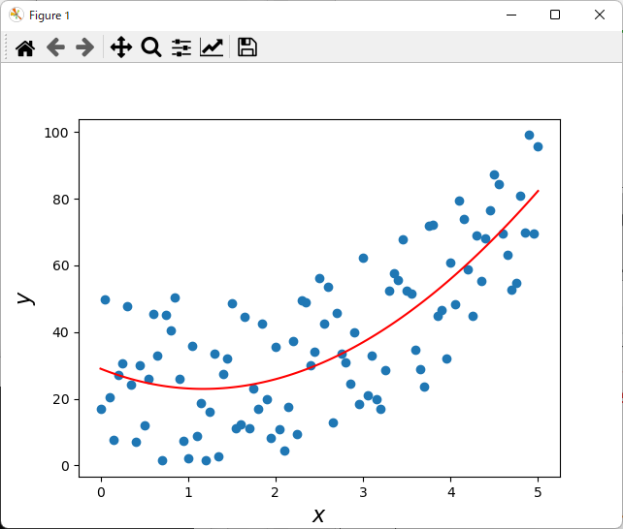
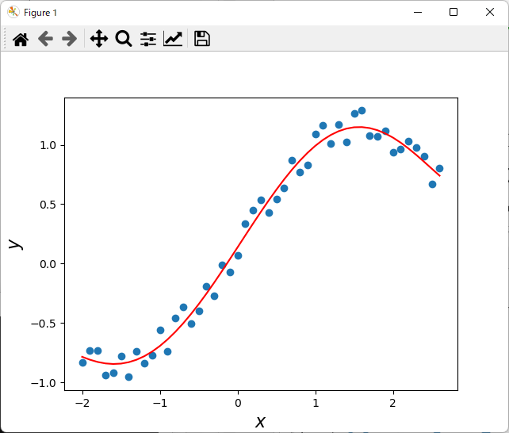
Program: lsq_polynomial_ML.py
Usage: python lsq_polynomial_ML.py input file
python lsq-polynomial-ML.py random_poly_ML.xlsx
3次多項式で回帰
python lsq-polynomial-ML.py random_sin_ML.xlsx
5次多項式で回帰
三角関数でも高次多項式で合わせられる
過適合 (over fitting)
過学習 (over learning)

Slide 71
質問: 過学習の判断方法
質問: 過学習の判断方法
A: 実験などの解析と、一般的な機械学習では状況が異なる
実験などの解析:
・ データ数は多くない
・ 複雑なモデル (高次多項式など) を使えばフィッティングは良くなるので、
フィッティング結果からover fittingかどうかを判断することはできない
・ 回帰モデルの妥当性は、物理・化学などの根拠を考慮して判断する
機械学習:
・ データ数は多い => over fittingの危険性が高い。
学習データ (training) と検証データ (test) に分離する
・ 学習データで回帰し、検証データを再現できるかどうかで性能を判断する (汎化性能)
・ データの再現性の指標としてスコアで判断する
・ over fittingしている場合、検証データのスコアが学習データのスコアより非常に大きくなる
・ 入力目的関数 (input) と、回帰モデルで計算した予測値 (predict) の相関図も使われる

Slide 72
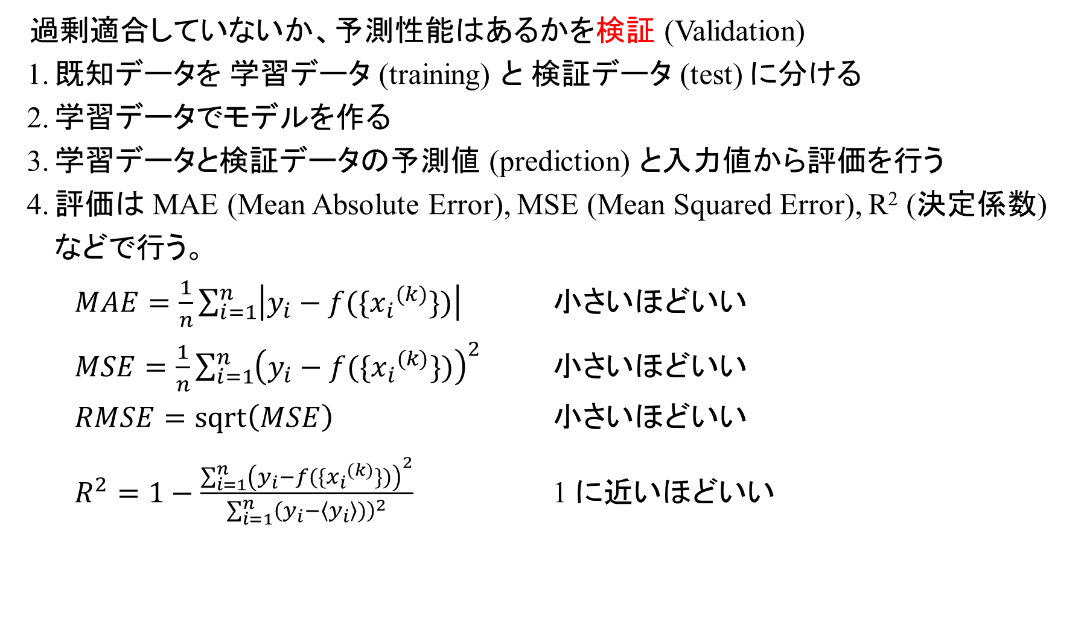
回帰と機械学習
過剰適合していないか、予測性能はあるかを検証 (Validation)
既知データを 学習データ (training) と 検証データ (test) に分ける
学習データでモデルを作る
学習データと検証データの予測値 (prediction) と入力値から評価を行う
評価は MAE (Mean Absolute Error), MSE (Mean Squared Error), R² (決定係数) などで行う。
$MAE=\frac{1}{n}\sum_{i=1}^{n}{\left|y_{i}−f(\{{x_{i}}^{(k)}\})\right|}$ 小さいほどいい
$MSE=\frac{1}{n}\sum_{i=1}^{n}{{\left(y_{i}−f(\{{x_{i}}^{(k)}\})\right)}^{2}}$ 小さいほどいい
$RMSE=sqrt\left(MSE\right)$ 小さいほどいい
$R^{2}=1−\frac{\sum_{i=1}^{n}{{\left(y_{i}−f(\{{x_{i}}^{(k)}\})\right)}^{2}}}{\sum_{i=1}^{n}{{\left(y_{i}−\left\langle y_{i}\right\rangle )\right)}^{2}}}$ 1 に近いほどいい

Slide 73
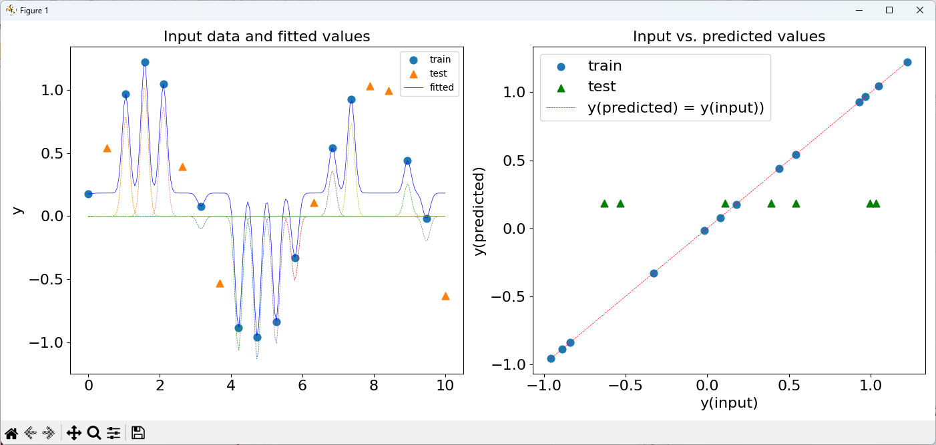
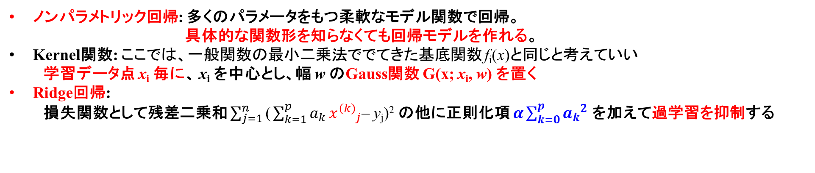
Kernel ridge回帰
ノンパラメトリック回帰: 多くのパラメータをもつ柔軟なモデル関数で回帰。
具体的な関数形を知らなくても回帰モデルを作れる。
Kernel関数: ここでは、一般関数の最小二乗法ででてきた基底関数 f_{i}(x)と同じと考えていい
学習データ点 x_{i} 毎に、 x_{i} を中心とし、幅 w のGauss関数 G(x; x_{i}, w) を置く
Ridge回帰:
損失関数として残差二乗和 $\sum_{j=1}^{n}{\text{(}\sum_{k=1}^{p}{a_{k}}{x^{\left(k\right)}}_{j}\text{– }\text{y}\text{j}\text{)}\text{2}}$ の他に正則化項 $α\sum_{k=0}^{p}{{a_{k}}^{2}}$ を加えて過学習を抑制する
学習データ
回帰曲線
検証データ
Gauss関数

Slide 74
過学習している例
> python gaussian_ridge.py 0.7 0.1 0.001 (Gauss基底関数の幅が0.1)
ratio_train = 0.7
w = 0.1
alpha = 0.001
Train MAE: 0.000622842, RMSE: 0.000732994, R2: 0.999999
Test MAE : 0.546841, RMSE: 0.624088, R2: -0.021084

Slide 75
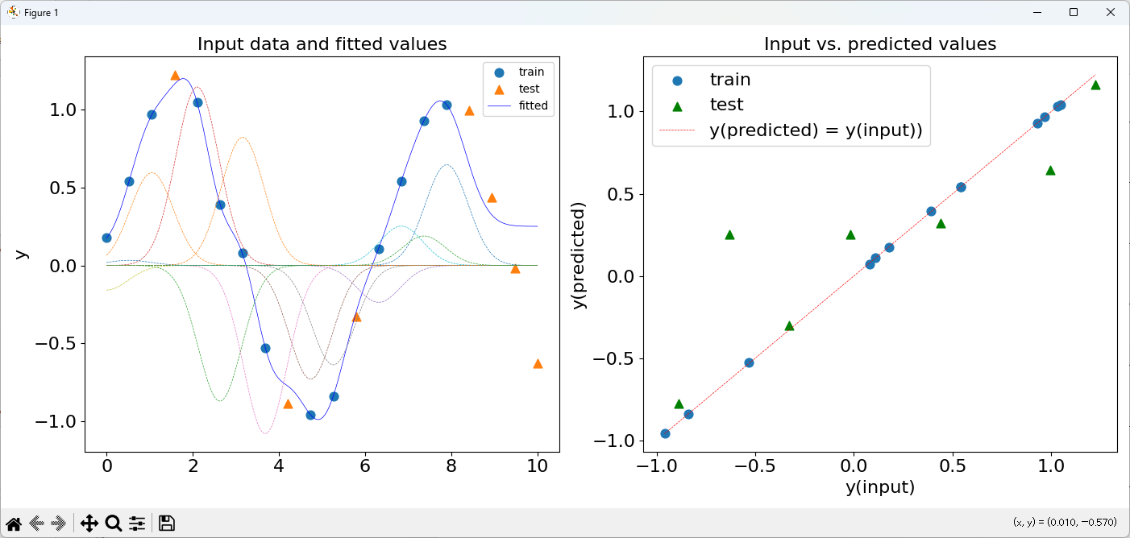
基底関数 (幅 w) の選択で過学習を抑える
> python gaussian_ridge.py 0.7 0.5 0.001 (Gauss基底関数の幅が0.5)
ratio_train = 0.7
w = 0.5
alpha = 0.001
Train MAE: 0.00203944, RMSE: 0.0031156, R2: 0.999978
Test MAE : 0.259566, RMSE: 0.378193, R2: 0.741828

Slide 76
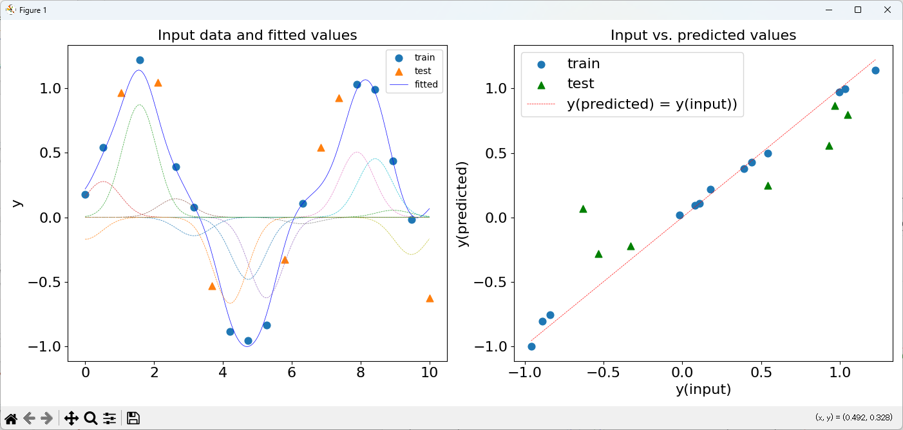
正則化で過学習を抑える (この例では効果が無い)
> python gaussian_ridge.py 0.7 0.5 0.1 (Ridge回帰の正則化係数が0.1)
ratio_train = 0.7
w = 0.5
alpha = 0.1
Train MAE: 0.039483, RMSE: 0.0475135, R2: 0.995301
Test MAE : 0.294835, RMSE: 0.349229, R2: 0.749321

Slide 77
機械学習回帰の手順
データを学習データと検証データにわける
記述子 (と目的関数) の正規化 (標準化) を行う
回帰モデル (アルゴリズム) の選択
学習データで回帰を実行し、回帰関数を作成
回帰関数の妥当性を検証:
回帰関数をつかって学習データの予測値を計算し、スコアを計算
汎化性能を検証:
・ 回帰関数をつかって検証データの予測値を計算し、スコアを計算
学習データと検証データのスコアは同程度であるか？
・ 目的関数の入力値と予測値を比較する

Slide 78

正規化の必要性
多項式最小二乗法: $f\left(x\right)=\sum_{k=0}^{n}{a_{k}x^{k}}$
$$\left(\begin{matrix}n & \sum{x_{i}} & \sum{{x_{i}}^{2}} & ⋯ & \sum{{x_{i}}^{p}} \\ \sum{x_{i}} & \sum{{x_{i}}^{2}} & \sum{{x_{i}}^{3}} & & \sum{{x_{i}}^{p+1}} \\ \sum{{x_{i}}^{2}} & \sum{{x_{i}}^{3}} & \sum{{x_{i}}^{4}} & & \sum{{x_{i}}^{p+2}} \\ ⋮ & & & ⋱ & \\ \sum{{x_{i}}^{p}} & \sum{{x_{i}}^{p+1}} & \sum{{x_{i}}^{p+2}} & & \sum{{x_{i}}^{2p}}\end{matrix}\right)\left(\begin{matrix}a_{0} \\ a_{1} \\ a_{2} \\ ⋮ \\ a_{p}\end{matrix}\right)=\left(\begin{matrix}\sum{y_{i}} \\ \sum{y_{i}x_{i}} \\ \sum{y_{i}{x_{i}}^{2}} \\ ⋮ \\ \sum{y_{i}{x_{i}}^{p}}\end{matrix}\right)$$
X行列の要素は 最小次数は 定数 n、最高次数は ${x_{i}}^{2p}$
・ データが |x_{i}| >> 1 の場合、オーバーフロー、|x_{i}| << 1 ではアンダーフロー
丸め誤差など、計算誤差が大きくなる
=> 入力データを 1 のオーダーの数値に変換する必要がある

Slide 79

正規化の種類
よく使う最小二乗法: 正規化はしないことが多い
64bit CPUで誤差が問題になるケースは少ない
・ 高次の関数が必要な物理モデルは少ない (せいぜい6次)
・ それほど高次の多項式を使うと、過適合の問題がでる
機械学習: 正規化あるいは標準化はほぼ必須
比較しようのない記述子 (猫の体重、身長、年齢など) から、
単位依存性が無いように目的関数を作る必要がある
正規化 (normalization): $x_{i}^{′}=\frac{x_{i}−x_{min}}{x_{max}−x_{min}}$: データを 0 ~ 1の間に変換
ほかの範囲に変換してもいいが、計算誤差を減らすには
1のオーダーの範囲が望ましい
正規化: $x_{i}^{′}=2\frac{x_{i}−x_{mid}}{x_{max}−x_{min}}$: データを –1 ~ 1の間に変換
標準化 (standardization): $x_{i}′=2\frac{x_{i}−\left\langle x\right\rangle }{σ_{x}}$: 平均$\left\langle x\right\rangle$と標準偏差$σ_{x}$で変換
アルゴリズムによっては、
平均 0、標準偏差 1 を前提としている場合がある
標準化は必須

Slide 80

Ridge回帰
係数 $a_{i}$ に制約をつける。Ridge回帰では $a_{i}$ の絶対値が大きくならないように
目的関数にL2ノルムの二乗のペナルティ (正則化項) を加える
$f\left(x\right)=\sum_{k=0}^{p}{a_{k}x^{\left(k\right)}}$
目的関数 $S=\sum_{j=1}^{n}{\text{(}\sum_{k=1}^{p}{a_{k}}{x^{\left(k\right)}}_{j}\text{– }\text{y}\text{j}\text{)}\text{2}}+α\sum_{k=0}^{p}{{a_{k}}^{2}}$ $α≥0$
$\frac{dS}{da_{k′}}=2\sum_{j=1}^{n}{{x^{\left(k′\right)}}_{j}\text{(}\sum_{k=1}^{p}{a_{k}}{x^{\left(k\right)}}_{j}\text{– }\text{y}\text{j}\text{)}}+2αa_{k′}=0$
$\sum_{k=1}^{p}{a_{k}\sum_{j=1}^{n}{{x^{\left(k′\right)}}_{j}}{x^{\left(k\right)}}_{j}}+αa_{k′}=\sum_{k=1}^{p}{\sum_{j=1}^{n}{{x^{\left(k′\right)}}_{j}\text{y}\text{j}}}$
$\left(\begin{matrix}\sum{x^{\left(1\right)}x^{\left(1\right)}}+α & \sum{x^{\left(1\right)}x^{\left(2\right)}} & \sum{x^{\left(1\right)}x^{\left(3\right)}} & ⋯ & \sum{x^{\left(1\right)}x^{\left(p\right)}} \\ \sum{x^{\left(2\right)}x^{\left(1\right)}} & \sum{x^{\left(2\right)}x^{\left(2\right)}+α} & \sum{x^{\left(2\right)}x^{\left(3\right)}} & & \sum{x^{\left(2\right)}x^{\left(p\right)}} \\ \sum{x^{\left(3\right)}x^{\left(1\right)}} & \sum{x^{\left(3\right)}x^{\left(2\right)}} & \sum{x^{\left(3\right)}x^{\left(3\right)}}+α & & \sum{x^{\left(3\right)}x^{\left(p\right)}} \\ ⋮ & & & ⋱ & \\ \sum{x^{\left(p\right)}x^{\left(1\right)}} & \sum{x^{\left(p\right)}x^{\left(2\right)}} & \sum{x^{\left(p\right)}x^{\left(3\right)}} & & \sum{x^{\left(p\right)}x^{\left(p\right)}+αλ}\end{matrix}\right)\left(\begin{matrix}a_{1} \\ a_{2} \\ a_{3} \\ ⋮ \\ a_{p}\end{matrix}\right)=\left(\begin{matrix}\sum{x^{\left(1\right)}y_{i}} \\ \sum{x^{\left(2\right)}y_{i}} \\ \sum{x^{\left(3\right)}y_{i}} \\ ⋮ \\ \sum{x^{\left(p\right)}y_{i}}\end{matrix}\right)$
$X_{k,k′}=\sum_{j=1}^{n}{{x^{\left(k\right)}}_{j}{x^{\left(k′\right)}}_{j}}+αδ_{kk′}=x^{\left(k\right)}∙x^{\left(k^{′}\right)}+αI_{p}$
XA=Y を解く

Slide 81
scikit-learn: 回帰の手順
lsq-polynomial-ML.py：
#Import
from sklearn.preprocessing import StandardScaler
from sklearn.linear_model import LinearRegression # 方法 (アルゴリズム) をimport
from sklearn.metrics import mean_absolute_error, mean_squared_error, r2_score # 評価関数をimport
#データ読み込み
df = pd.read_excel(infile, engine = 'openpyxl‘)
x = df[labels[2:]]
y = df[labels[1]]
#記述子の標準化
scaler = StandardScaler()
scaler.fit(x)
x_scaled = scaler.transform(x)
#フィッティング
model = LinearRegression() # 方法 (アルゴリズム) を選択
model.fit(x_scaled, y)
#フィッティング結果から計算
y_cal = model.predict(x_scaled)
#評価
mae = mean_absolute_error(y, y_cal)
mse = mean_squared_error(y, y_cal)
rmse = sqrt(mse)
#パラメータ
print(f“ intercept: {model.intercept_}”) # 定数項。決定木、NNなどには無い
for iv in range(len(x_labels)):
print(f“ {x_labels[iv]:>10}: {model.coef_[iv]:12.4g}”) # 多項式回帰などの場合、記述子の係数。
# 決定木、NNなどには無い

Slide 82
scikit-learn: 回帰アルゴリズム
線形回帰系:
多重線形回帰
from sklearn.linear_model import LinearRegression
model = LinearRegression()
Ridge回帰
from sklearn.linear_model import Ridge
model = Ridge(alpha = 0.05)
LASSO回帰
from sklearn.linear_model import Lasso
model = Lasso(alpha = 0.05)
Elastic Net回帰
from sklearn.linear_model import ElasticNet
model = ElasticNet(alpha = 0.05)
カーネル回帰系:
Kernal Ridge回帰
from sklearn.kernel_ridge import KernelRidge
model = KernelRidge(alpha = 1.0, kernel = 'rbf’)
ニューラルネットワーク系:
多層パーセプトロン (多層ニューラルネットワーク)
from sklearn.neural_network import MLPClassifier
model = MLPClassifier(max_iter = 1000, hidden_layer_sizes = (10,), activation = 'logistic', solver = 'sgd’,
learning_rate_init = 0.01)

Slide 83
scikit-learn: 分類回帰アルゴリズム
分類法系:
Random Forest回帰
from sklearn.ensemble import RandomForestRegressor
model = RandomForestRegressor()
勾配ブースティング木 回帰
from sklearn.ensemble import GradientBoostingRegressor
model = GradientBoostingRegressor()
サポートベクターマシーン 回帰
from sklearn.svm import SVR
model = SVR(kernel='linear', C=1, epsilon=0.1, gamma='auto’)

Slide 84
数値微分・数値積分

Slide 85

数値微分: 微分を中心差分で近似する
h を十分小さい値に選ぶ
3点公式
一次微分: $\frac{df(x)}{dx}\sim \frac{f(x+h)−f(x−h)}{2h}$
二次微分: $\frac{d^{2}f(x)}{dx^{2}}\sim \frac{f(x+h)−2f(x)+f(x−h)}{h^{2}}$

Slide 86
数値積分: 台形で近似して面積を求める (台形公式)
g(x’)
x₀
x₁
x₂
x_{n}
x’

Slide 87
高次の公式: Newton-Cotes公式
Trapezoid formula (台形則)
Simpson formula (Simpson則)
Simpson’s 3/8 formula (Simpsonの3/8則)
Bode/Boole-Vilarceau formula (Bode/Boole則)

